Slide 1
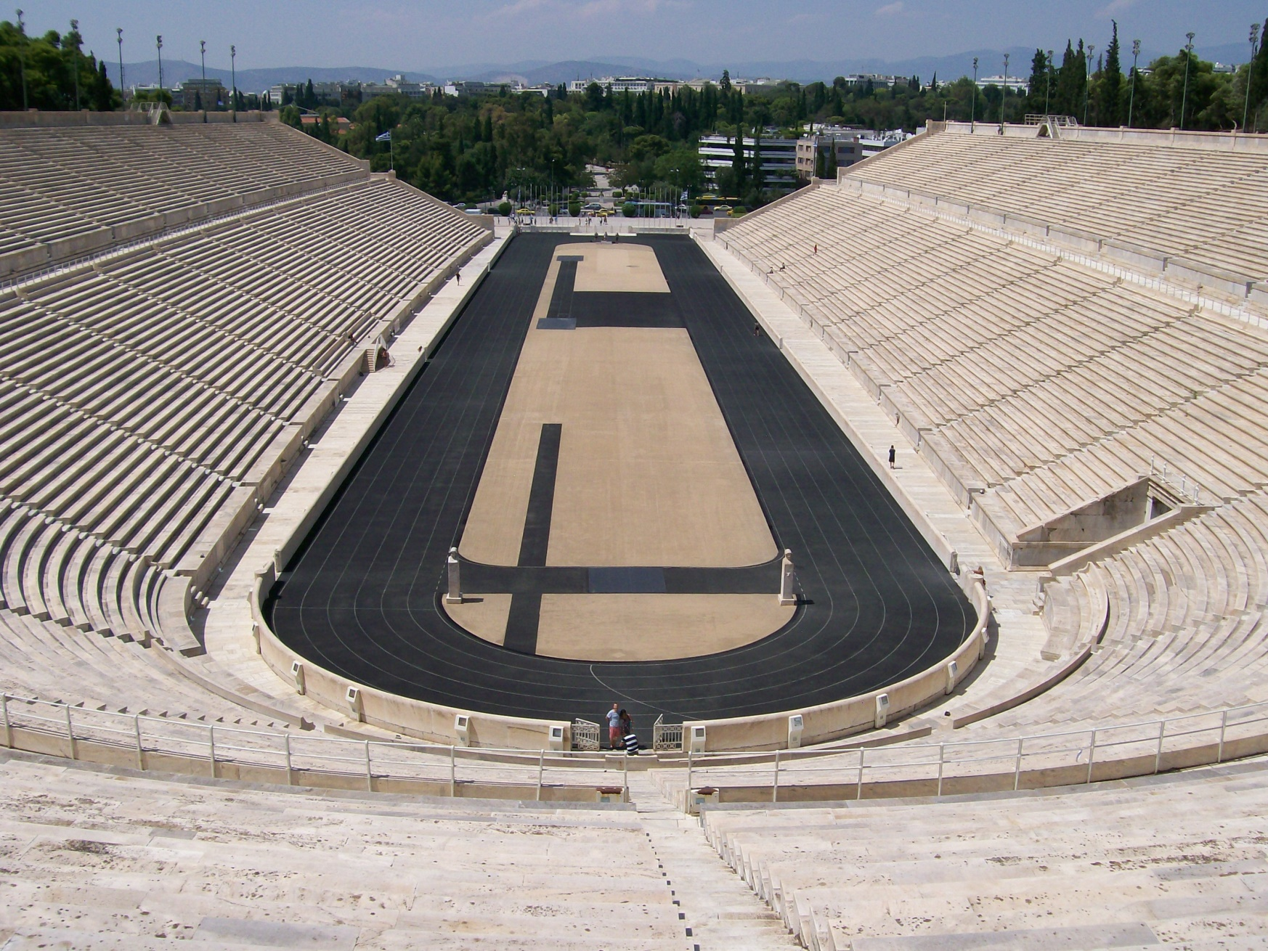
Panhelénské hry

Slide 2
Panhelénské hry
všeřecké hry
hlavní
pentetérické (penta eté = pět let)
Nemea (v. z čerstvého celeru, petržele)
Korint (borovice, celer)
Delfy (vavřínový v.)
Olympie (olivový v.)
menší hry
Athény
Théby, Plataje, Sparta, …

Slide 3
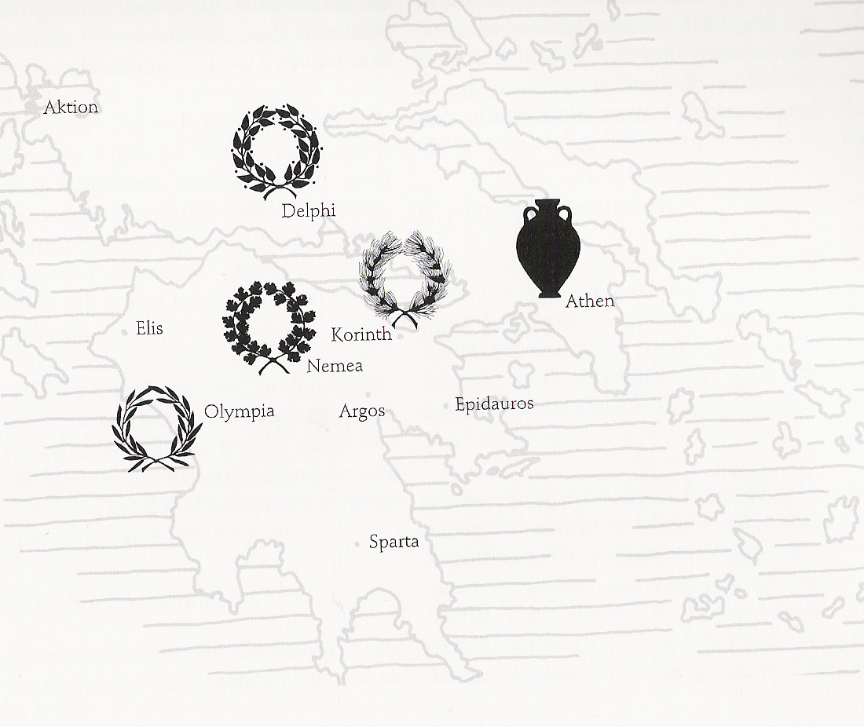

Slide 4
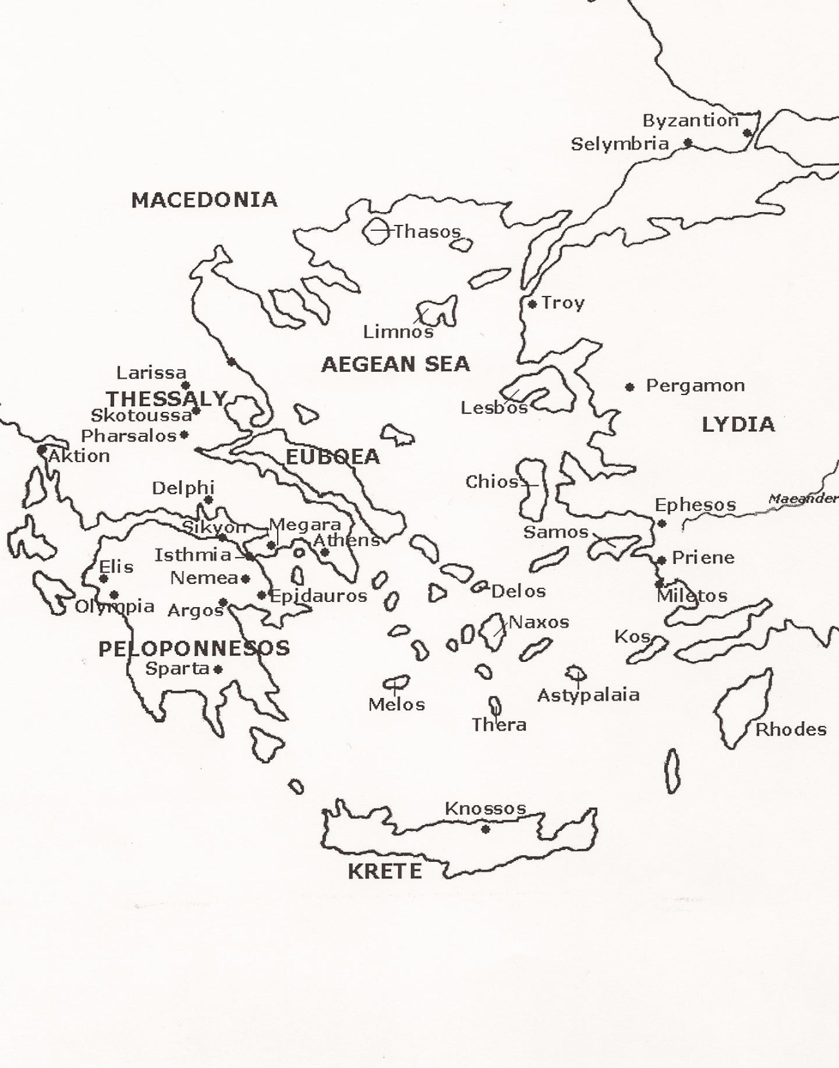

Slide 5
PH
Význam:
kultovní
politický
ekonomický
„sportovní“
…
jen 1. místo
rekord/ seznamy rekordů

Slide 6
Kategorie
muži
dorostenci:
Olympie – jen 1):
asi 17-20 let, tzv. paides
Delfy, Nemea, Isthmos – 2):
mladší 12-16 let (paides)
starší 17-20 let (ageneioi)

Slide 7
Původ her
náboženský
oslava hrdinů nad jejich hroby x PA:
v Olympii nad hrobem Pelopa,
v Delfách Pythóna
v Nemei Ofelta
v Korintu nad hrobem Melikerta
x oslava padlých reků a králů 1x:
pocta jeho památce
rozdělení hodností a majetku (i manželka či dcery)
rozhodnutí o nástupnictví)
opakování nemělo smysl

Slide 8
Émile Mireaux (1980, 219) píše, že:
„účelem veřejných her pořádaných v určitých lhůtách bylo skutečně velmi pravděpodobně přispívat k obnově podzemních sil zajišťujících věčné trvání života a vládnoucích nad jeho pravidelným obrozováním. Tato životní energie se obvykle podle primitivních názorů vtěluje do krále. V určitých časových úsecích je nutno ji přezkoušet. A opravdu, v některých helénských obcích bylo patrně běžné trvání každé vlády původně omezeno na osm let […] Veřejné hry byly bezpochyby původně jen příležitostí ověřit pravidelně – patrně každých osm let – fyzickou svěžest a životní sílu vládnoucího panovníka. Jestliže zvítězil, ujal se znova vlády; jestliže byl přemožen, postoupil vítězi své místo a spolu s ním i svou ženu nebo dceru.“

Slide 9
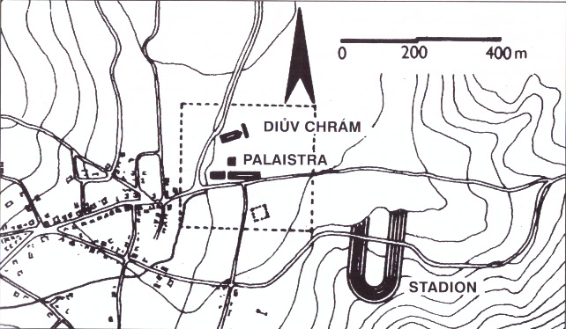
Nemea

Slide 10
nemejské hry
k poctě Dia
nad hrobem Ofelta (Archemora, Archimora)
syn nemejského krále
zardoušen hadem, chůva Hypsipylé, Sedm proti Thébám
založení
- k poctě O. vojáci uspořádali vojenské hry
- každý ze 7 bojovníků vyhrál jednu disciplínu
- Hérakles po jeho zabití nemejského lva
- 573 BC
- léto (červenec) 1. a 3. roku OH

Slide 11
Argos
ἑλλᾱνοδίκαι
smuteční oblečení
vítězství:
věnec z olivových větviček, poté z listů petržele (nosila smůlu) – odkaz na Ofelta
dubový věnec z Diova posvátného stromu

Slide 12
Disciplíny
γυμνικόι
běh prostý
běh ὁπλίταί
πέντᾱθλον, πάλη, πυγμή, παγκράτιον
ἱππικός
músický agón (od helénismu)
dramatický agón (od helénismu)

Slide 13
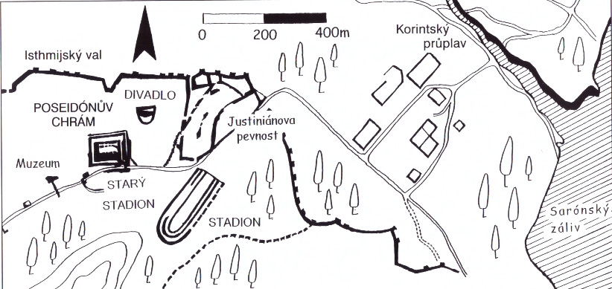
Korint

Slide 14
Isthmijské hry
k poctě Poseidóna
nad hrobem Melikerta (Palaimóna, tj. Sebevraha)
syn Inó a krále Athamanta postihnutého μανίᾱ
po smrti Diem povýšen mezi bohy
přijal jméno Palaimón a byl na hřbetě delfína poslán na Korintskou šíji
oslava pádu tyrannis (Bakchiovci)
podpora Athénami, spec. místa (A+K ručily za svatý mír)

Slide 15
582-570 př. Kr.
1x za 2 roky (2. a 4. roku OH)
počátek jara (duben/května)
Korint (po roce 146 př. Kr. Sikyon)
větévka borovice, věnec ze suchého miříku (celer, smuteční rostlina), později ze smrku (symbol Poseidóna)
na počest M. je založil Sisyfos (jindy Théseus či Poseidón)
legendy – agón héroů:
Kastór v běhu,
Théseus v ὁπλείτης
Polydeukés v boxu
Péleus v zápase
Faethón v jízdě na koni
Néleus v závodě čtyřspřeží
Orfeus ve hře na kitharu

Slide 16
Disciplíny
γυμνικόι
ἱππικόι
músické
malířské (vystavené obrazy)
taneční (bojové, se zbraněmi)
dramatické (?)
lodní
- Alexandr Veliký se zde prohlásil vůdcem všech Řeků před tažením na Východ
- roku 196 BC zde Titus Quinctius Flaminius vyhlásil řeckou nezávislost na Makedonii

Slide 17
„Hoj, Pověsti, ty dárkyně slávy, ó vzchop se,
na Keos pospěš, svatý ten ostrov,
a zvěstuj občanům poselství blahé,
že Argeios dobyl vítězství
v boji odvážných rukou!
Tak připomněl zas všechno to krásné, co od nás,
ze svaté země Euxantiovy,
kdo vykonal na Isthmu, na slavné šíji,
těch sedmkrát deset vítězství,
sedmkrát deset vínků.
I budí nyní krajanská Musa
svým hlasem píšťaly k sladkému znění,
slavíc vítězným popěvkem
Argeia Pantheidovce.“
Bakchylides, z písně Argeiovi Kejskému, vítězi v zápase z Isthmu (Řecká lyrika, 1954, 227).

Slide 18
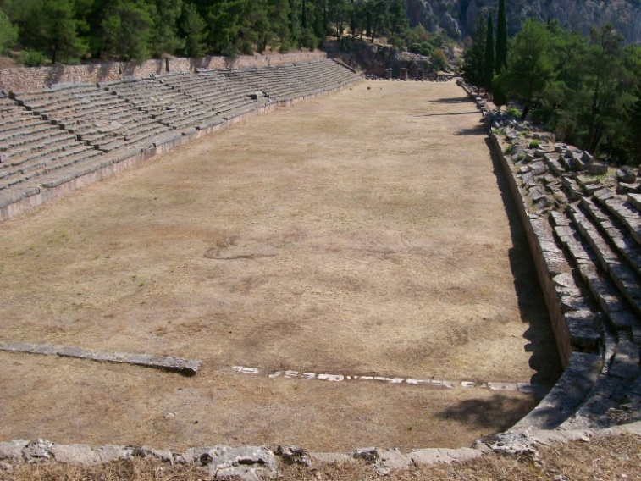
Delfy

Slide 19
pýthijské hry
„Chci s pomocí Charitek hlubokopásých
hlásat světu vítěze pythického,
chci Telesikrata s kovových štítem
opěvovat, šťastného muže,
jezdecké Kyreny zdobu!“
Pindaros, z písně Telesikratovi Kyrenskému, vítězi v běhu ve zbroji z Pythu (Řec. lyr., 1954, 207).
k poctě Apollóna
nad hrobem Pythóna
šupinatý drak s hadím tělem
syn Gaie
žil v úžlabině u Delf
zabit bohem Apollónem (pronásledoval Létu), jenž zde poté založil chrám a věštírnu

Slide 20
na konci léta každého 3. roku olympijských her
politická významnost
músický agón
pýthias
rozhodčí delfští kněží, hieromnémoni („vykonavatelé posvátných úkonů“)
vrchní dozor delfská amfiktyónie
582/1 př. Kr. či 589 př. Kr. (do té doby 1x za 8 let)
věnec z vavřínu
pořadí za OH dokazuje např. básník Kallimachos svými iamby na vavřín a olivu:
„Slyš dále (oliva k vavřínu): nejsem lepší cenou závodní
než ty? Jeť závod v Olympii cennější
než závod v Delfech. Ale mlčme raději!“

Slide 21
Disciplíny
zpěv na Apollóna za doprovodu kithary (Kréťan Chrýsothemis)
zpěv za doprovodu píšťaly
hra na píšťalu
hra na kitharu (558 BC)
gymnický a hippický agón:
dromos, diaulos, ὁπλείτης (498 BC), παγκράτιον dorostenců (346 BC)
tetrippon (398 BC), dostihy, závod vozů tažených hříbaty (378 BC), dvojspřeží hříbat a závod hříbat

Slide 22
Program
1 den na slavnostní procesí a oběti bohu
3 dny na músický ἀγών
několik dní na γυμνικός ἀγών
ἱππικός ἀγών
diváci měli zakázáno nosit si na στάδιον víno

Slide 23
„I. Farsalský Hagio Aknoniův, první z thessalských ty jsi
zvítězil v pankratiu, sváděném v Olympii,
pětkrát pak v Nemeji, třikráte v Delfech a na Isthmu pětkrát.
Není, kdo nad tvou paží někdy se vítězem stal.
II. A já jsem tohoto bratr, též stejný počet si věnců
odnáším z vítězných bojů, svedených ve stejné dny,
v zápasech dvojic. Však nejsilnějšího Etruska vůbec
zlomil jsem a on se vzdal. Mé jméno: Télemachos.
III. Oba pro ceny závodní stejně sil měli a já tu
Ageláos jich obou příbuzný pak jsem se stal.
Zároveň s nimi já v Pýthu jsem v běhu pro mládež vyhrál.
Tyto vítězné věnce z všech lidí máme jen my!“
Nápisné verše na sochách vítězných členů rodu thessalského tetrarchy Daocha ve všeboji, zápase a běhu mládeže nalezené v Delfách z roku 337 př. Kr. (Nejstarší řecká lyrika, 1981, 363-364).
„León, syn Leónidův, svou zdatnost projevil tehdy,
když v Pýthó vítězství dobyl nad muži, co vedli tam
zápasy v pětiboji, a tím také ověnčil první
prastarou messánskou obec, nezávislou svou vlast“
(Obrázky z řeckého života, 1983, 39).

Slide 24
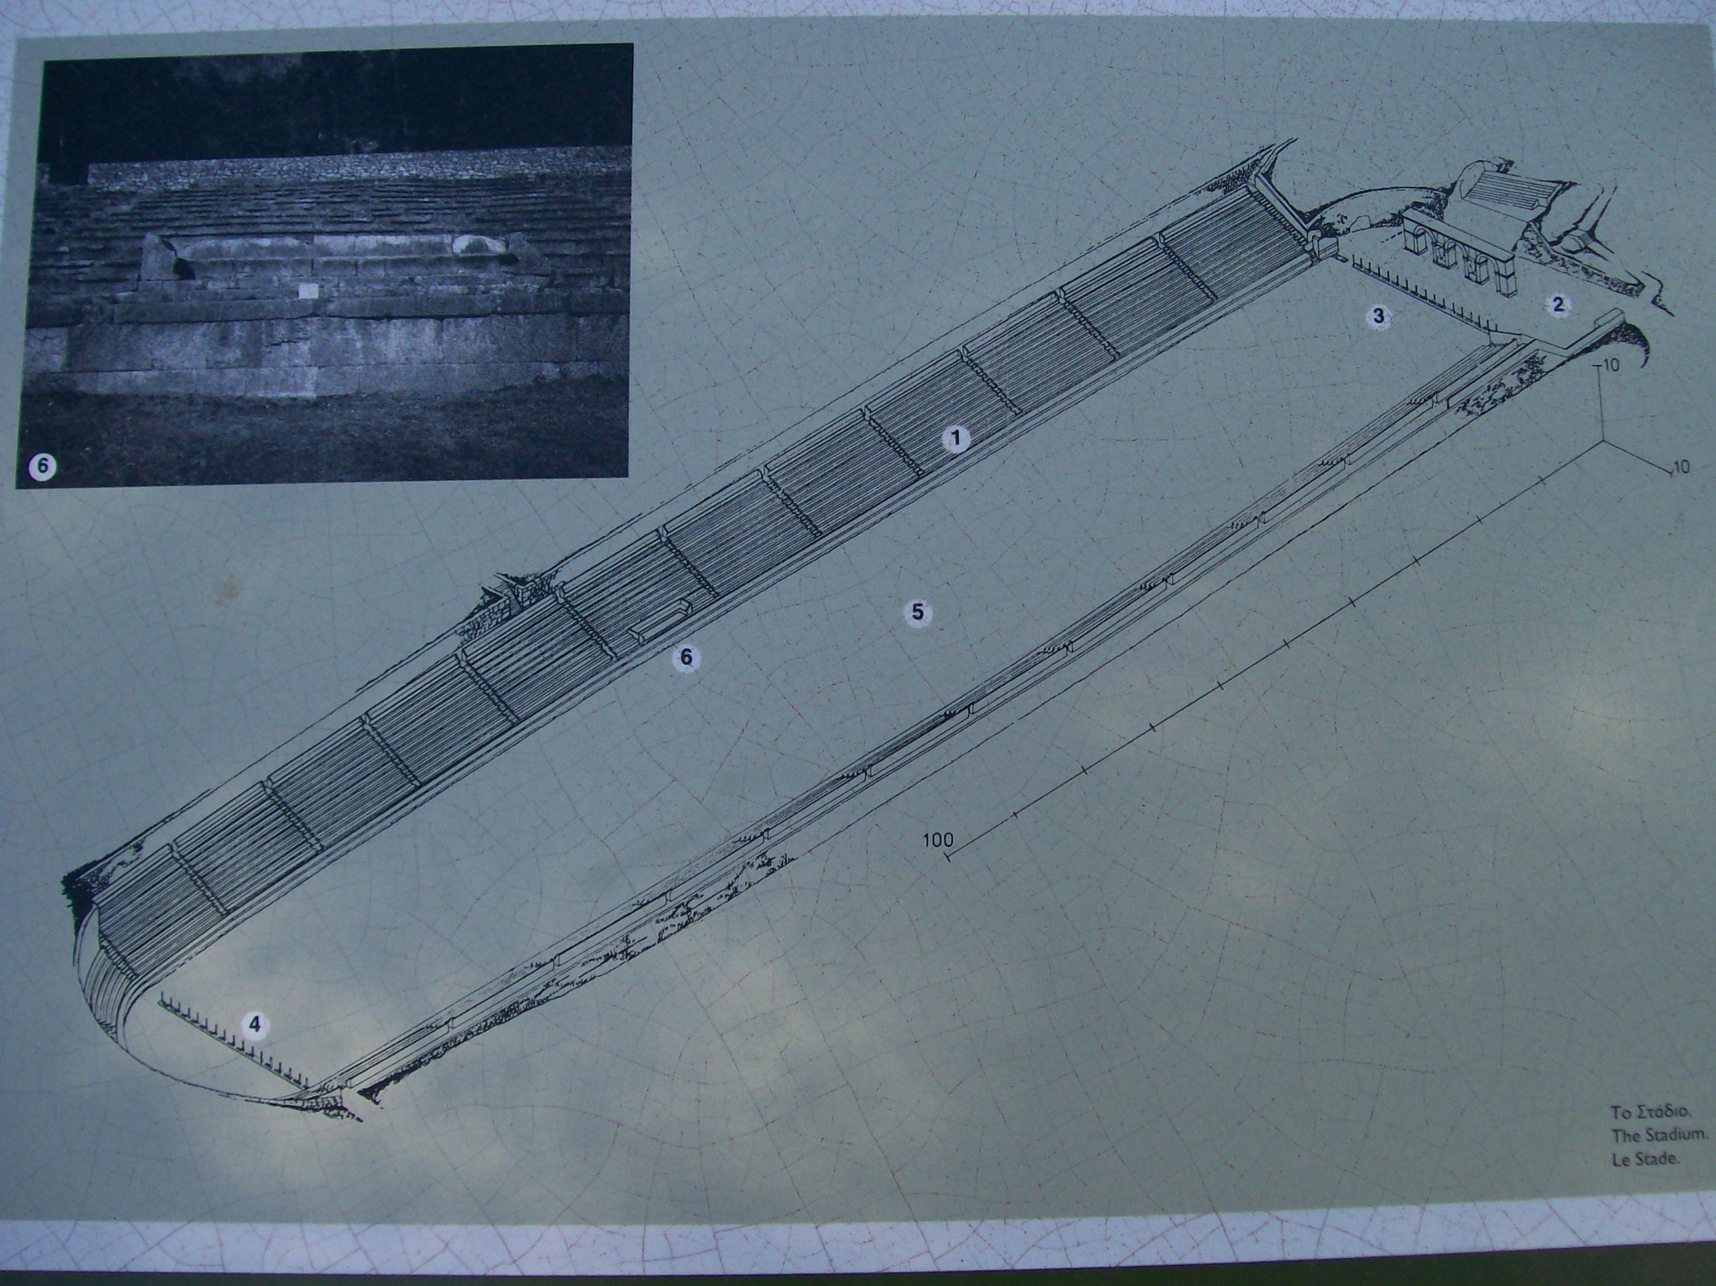

Slide 25
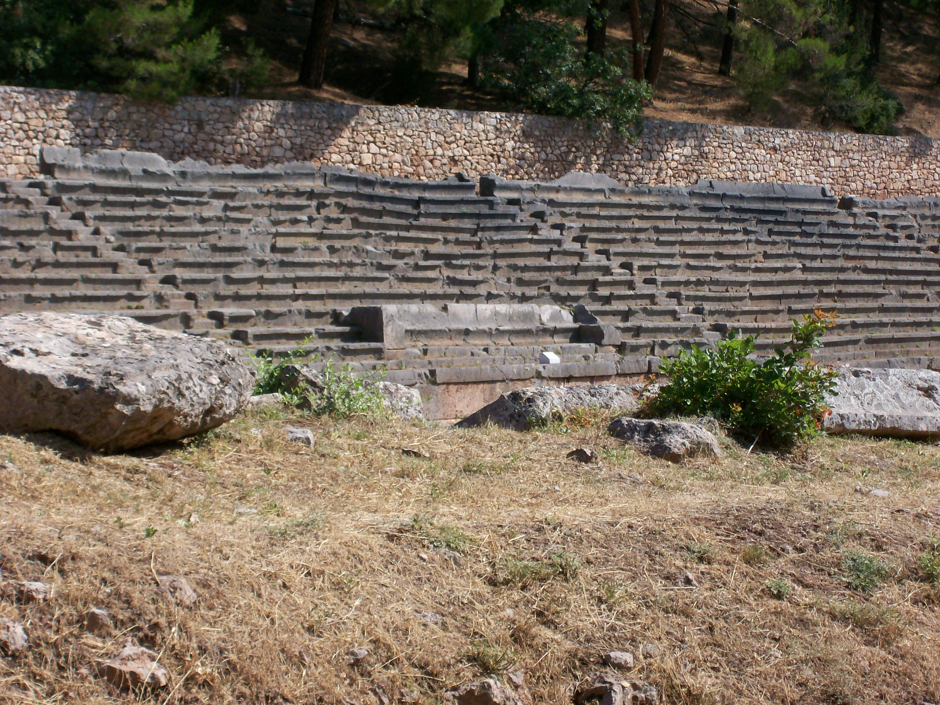

Slide 26
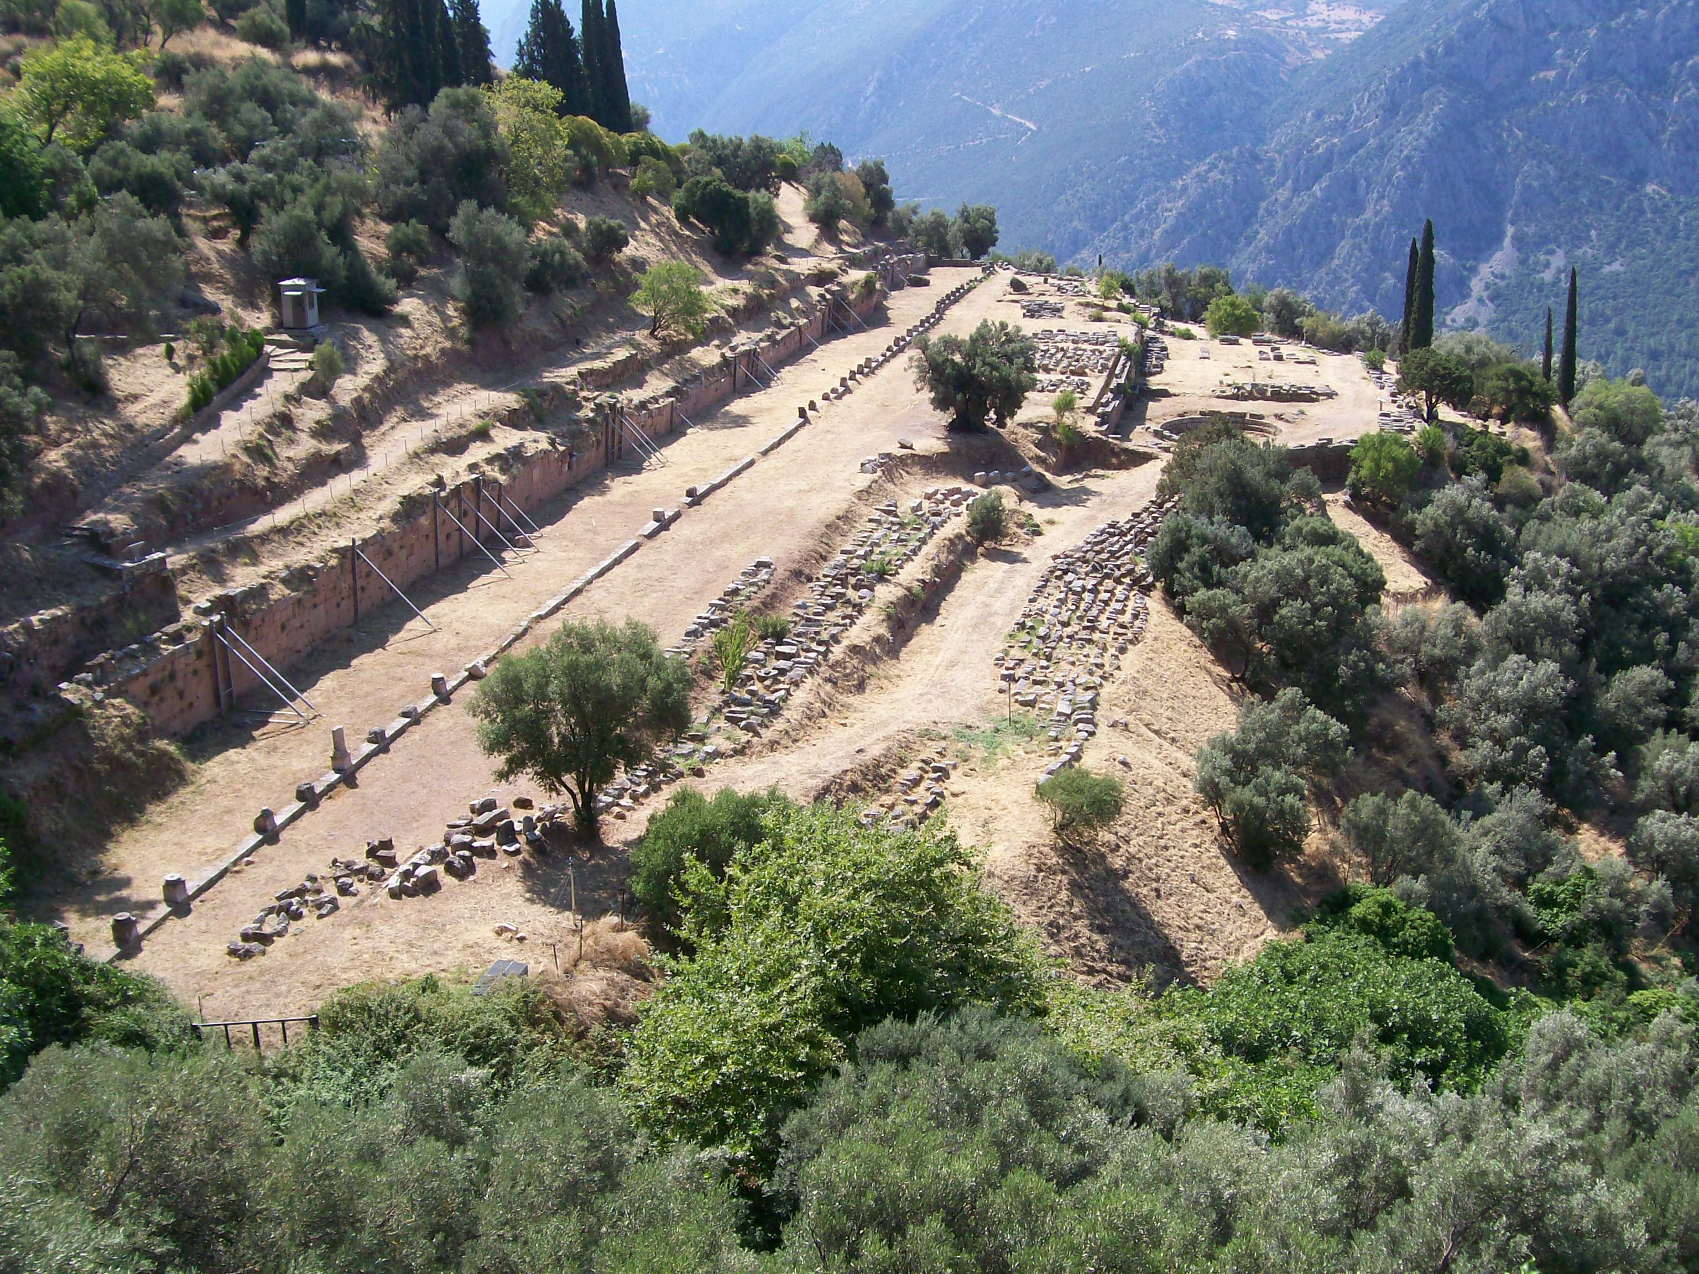

Slide 27
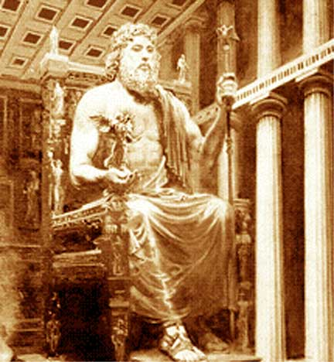
Olympie

Slide 28
olympijské hry
„V rovině, jíž vane výjimečně uklidňující a libý vánek, ojedinělý v celé Heladě, vládne ovzduší posvícenského rozruchu, žijí tu (poutníci) v očekávání četných vítězství, která proslaví obce vítězných borců, v jarmarečním zmatku a v pouťovém chvatu a shonu“
k poctě Dia
nad hrobem Pelopa
- porazil krále Oinomaa v závodu koňských spřežení
- dobyvatel Peloponésu („Pelopova ostrova“)
- Tanlaos

Slide 29
založení her
hrdina Pelops
Oinomaus, Hippodameia
ídský Daktyl Hérakles
a jeho čtyři mladší bratři (Hérakles, Paiónaios, Epimédés, Iasios a Idás)
cesta do Olympie
poctu Diovi ἀγών v běhu, skoku do dálky hodu diskem, hodu oštěpem a zápasem
pojmenování Olympie
Hérakles stanovil, aby se závod konal vždy po pěti letech podle počtu sourozenců
rek Héraklés
zasazení posvátného stromu, z něhož se dělal věnec vítězům
oslava vítězství nad élidským králem Augiášem či po návratu Argonautů z Kolchidy
Zeus
oslavu vítězství nad Titánem Kronem přímo na místě vítězství
králové Néleus z Pylu (otec starého válečníka od Tróje Nestora), Pelios z Iólku (nepřítel hrdiny Iásóna) a Písa (zakladatel města Písy)
Oxylos
potomek Héraklův, praděd Ífita, vůdce Dórů a vládce Élidy
Ifítos, Kleosthenés a Lýkurgos
Klymenos, Epeios, …

Slide 30
historik F. Mezö Dějiny olympijských her
Pravěk (do roku 776 př. Kr.)
Doba spartského vlivu (776 př. Kr. – 468 př. Kr.)
Zlatý věk Olympie (468 př. Kr. – 400 př. Kr.)
Stříbrný věk Olympie (400 př. Kr. – 338 př. Kr.)
Úpadek her (338 př. Kr. – 393 po Kr.)

Slide 31
Prehistorie antických pohybových aktivit v Řecku
do 7. století př. Kr.
původní homérská tělesná cvičení po změny aristei πρόμαχοι, která měla zásadní vliv na podobu řecké gymnastiky
vliv messénských běžců
Zlatá doba řecké atletiky
7. století př. Kr. až počátek 5. století př. Kr.
rozvoj řecké gymnastiky, tělesná cvičení jako životní styl; pravá καλοκἀγαθία; rozvoj „sportovně“ kulturních typů jako ἀρετή, σωφροσύνη, ἐκεχειρίᾱ, ἁβροσύνη ad.
gymnastika je zrcadlem kultury
vliv spartských ἀθληταί
Stříbrná doba řecké atletiky
5. století př. Kr. až konec 4. století př. Kr.
doba, kdy začíná být řecká gymnastika, a nejen ona, více pod vlivem peněz; většími kontakty s Východem se rozvíjí ὕβρις a πλεονεξίᾱ; i skrz postupnou komercionalizaci her, cvičení a společnosti začíná postupně zanikat řecká kultura a na poli „sportu“ se konstituuje profesionalismus
ὕβρις a πλεονεξίᾱ začíná být normou a pod jejich vlivem se objevují muži civilizace, které reprezentuje Alkibiadés a jeho olympijské vítězství
kultura stále převládá nad civilizací
Železná doba řecké atletiky
4. století př. Kr. až 1. století př. Kr.
doba plného profesionalismu a přechodu antiky do civilizace; tělesná cvičení a původní řecká gymnastika se mění ve sport v našem slova smyslu
Proměna řecké atletiky v římský sport
1. století př. Kr. až 3. století po Kr.
čistá civilizace; do „sportu“, jehož základem byla řecká gymnastika, vstupuje, a poté jej úplně prostupuje, římská krutost; chladný vítr civilizace obejmul a pohltil zbytky kulturních tendencí; plný profesionalismus a hry zaměřeny primárně komerčně; hoplítomachii nahrazují gladiátoři, z boxerů a pankratistů se stávají zabijáci, jimiž je καλοκἀγαθία a Pindarova oslava vzdálena asi jako vzezření Myrónových a Polykleitových ἀθληταί
hry ovládnuty gladiátory, závody jako obživa
vliv sportovců z egyptské Alexandrie
Úpadek a zánik římského sportu
3. století po Kr. až 5. století po Kr.
pod vlivem krize a nového náboženství zaniká římský sport a civilizace; pád do nicoty, což umožnilo vznik nového kulturního pojetí tělesných cvičení

Slide 32
začátek her
druhý úplněk po letním slunovratu
červenec či srpen
apollonios a parthenios – období 49 a 50 měsíců (22. 8., 6. 9.)

Slide 33
kněžské rody Klytiovci a Íamovci
776 př. Kr./ 884 př. Kr.
1x za 4 roky
G. Thomson (1958, 123) „olympijské hry byly původně slavností každoroční a teprve roku 776 př. n. l., od kdy se také počítají, se pořádaly jednou za čtyři roky, aby nabyly celořeckého významu“.
do roku 393/4 po Kr., na popud biskupa Ambrože z Milána zakázány byzantským císařem Theodosiem I.
ničení některých staveb, zemětřesení, záplavy, turecká nadvláda (ruiny a materiál brán na stavbu mešit a pevností)
293 her za 1169 let

Slide 34
ἐκεχειρίᾱ
porušení …., měsíc, 2. st. AD 4 měsíce,
náboženské slavnosti a στάδιον
později další „sportovní“ soutěže
od 5. století př. Kr. i umělecké soutěže (recitace děl básníků, historiků aj.)
olympias
ὀλυμπιονῑκης
kalendář
mezinárodní dohody (oficiální delegace θεωρόι)
počty diváků 40-50 000
počty závodníků 5-600

Slide 35
Hippiás 400 BC, kronika, kritika
476 př. Kr.
návštěva Themistokla (potlesk)
rok 476 + 75 olympiád, 476 + 75 x 4 = 776
Hermés
řízení her
podíl na kořisti
diváci, atleti, hellanodikové, rada +
„strážci pořádku“, alytarchové (ne zbraně): ----
rhabdúchové (nosiči hole)
mastigoforové (nosiči biče)
pomocní rozhodčí, zapisovatelé, lékaři, technická služba
kněží a velekněz, věštci, připravovatelé obětí, očišťovatelé soch a oltářů, předčitatelé modliteb, vykladači zvyklostí
udržovatelé ohně, nosiči dřeva, nalévači vína, kráječi masa, chrámoví klíčníci, pištci ad.

Slide 36
těžkoatletický agón
los
sudý počet
A vs. A, B vs. B ---- A vs. B
lichý počet
A vs. A, B čeká ---- A vs. B
akoniti

Slide 37
„nesportovní“ výstupy
řečníci, historici, malíři, vědci, …:
Hérodotos, Empedoklés, Hippiás
sofista Gorgiás, roku 392 př. Kr., řeč o svornosti (logos peri homonoiás), svornost Řeků proti Persii
řečník Lýsiás (388 př. Kr. či 384 př. Kr.), spojení Řeků proti Persii a Syrakusám (dav)
malíř Aetión zde vystavoval obrazy Rhoxány,
malíř Zeuxis
Oinopidés, desky s astronomickými výpočty
…

Slide 38
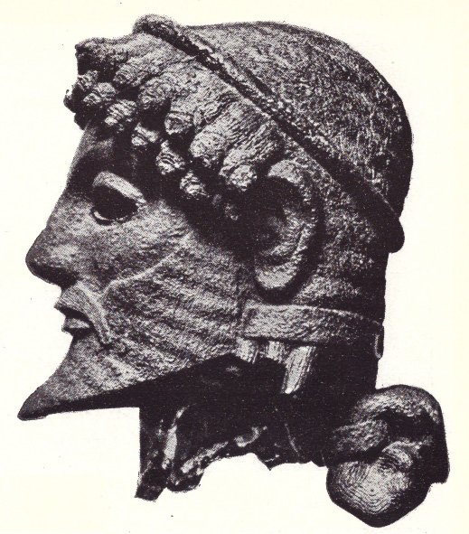
Zánes
pokutové sochy
Diové
náklady podvodníka
6 případů:
3x uplácení rozhodčích či soupeřů
1x zbabělost
1x falešná výmluva při pozdním nástupu do přípravného předolymp. tábora
1x dohoda o výsledku
1. 98. olympijské hry roku 388 př. Kr.
boxer Eupolis z Thessálie: pokus podplatit tři soupeře – Agétora z Arkádie, Prytania z Kyziku a Formióna z Halikarnásu
nápisy na podstavcích (nejčastěji):
1. „Olympijské vítězství je nemožné dosáhnout zlatem a stříbrem, ale rychlostí nohou a tělesnou zdatností.“
2. „Sochy jsou tu na výstrahu všem, aby nikdo nekupoval olympijské vítězství za peníze.“

Slide 39
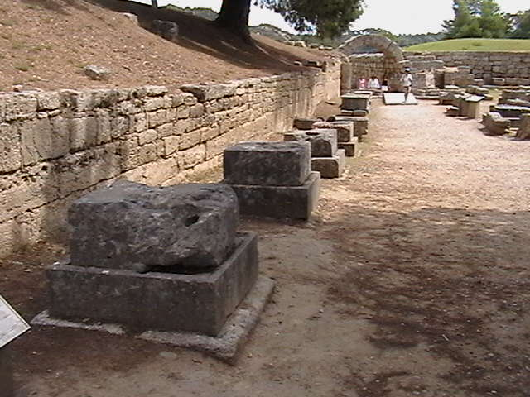

Slide 40
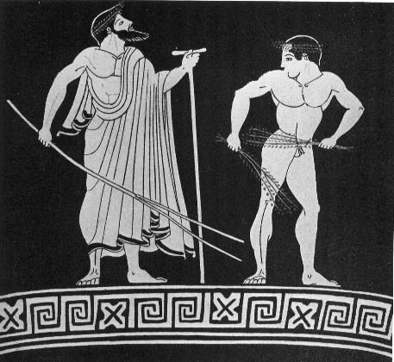
hellanodikové
ἑλλᾱνοδίκαι („soudci Řeků“)
předtím králové (584 BC)
příprava 10 měsíců
2, 9, 10, 12, 8, 10 (348 BC)
exegetové (učitelé)
kontrola zdatnosti ἀθληταί (θλῑψις)
vylučovali barbary, zločince a neplnoprávné občany
rozdělovali ἀθληταί do kategorií
losovali utkání (efedros)
posílali tři poselstva vedená nedotknutelnými spondofory („hlasateli posvátného míru“)
od kohokoliv mohli žádat pomoc
do všech řeckých měst
na náměstích vyhlašovali:
blížící se hry
přesný termín
podmínky účasti
dobu posvátného míru

Slide 41
před sochou Dia Horkia („Mstitele křivých přísah“) vedli přísahy
kontrolovali stravu (doping)
řídili zápasy
vedli seznamy ἀθληταί
seznam závodníků vyvěšovali na desce u búleutéria
tedy nejstarší z ἑλλᾱνοδίκαι (athlothetés) věnec vítězům
fce 1 roky, kdokoli z Élidy
dohled nad atlety v PPT
vyloučení, trest, pokuta (i diváků)
komise „dozorců nad zákony“, tzv. nomofylaků – rady a dohled nad hel., pravidla, pořadí, …
Miroslav Tyrš (1968, 23): „Sestavování soků dálo se tím, že malá hřebí (los), z velikosti bobu, po dvou nebo po čtyřech stejnými písmeny znamenaná dle počtu se přihlásivších, do stříbrného osudí dána byla. Pak každý ze závodníkův, blahosklonnost boha vzývav, sáhl v nádobu a vytáhl z ní hřebí svoje. Ti, jimž stejných písmem se dostalo, v dvojici neb čtyřici se sestavili. Podobným opět způsobem vítězové proti sobě postaveni byli, až v každém závodu jeden toliko co přeborník vynikl.“

Slide 42
přípravný tábor
měsíc před hrami
v élidském γυμνάσιον
zde i společná jídla a ubytovna
na místě Xystos („Vypleté“) vedle sídla ἑλλᾱνοδίκαι
speciální trénink a dieta
jen pro atlety nováčky gymnického agónu
na konci hel.:
„Jestliže jste cvičili tolik, kolik vyžadují olympijské hry, a nespáchali jste nic zločinného ani podlého, pak pojďte a soutěžte s odvahou! Nejste-li však tak vycvičeni, jak jsme řekli, pak odejděte odsud, kam je vám libo!“
1-2denní pěší pochod po „Svaté cestě“ z Élidy do Olympie (asi 14 hod.)

Slide 43
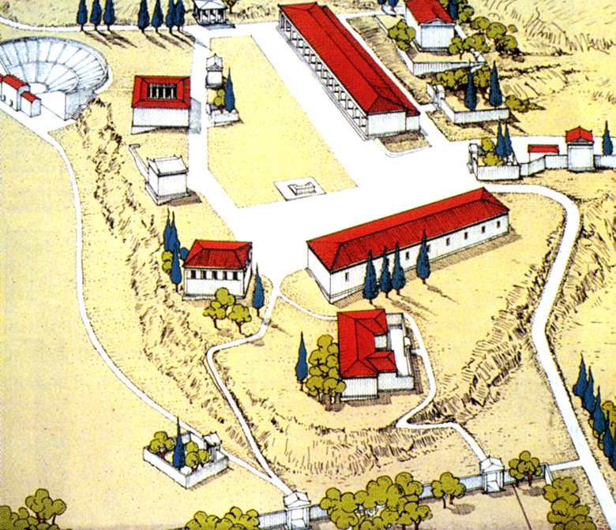

Slide 44
Svatá cesta
300 stádií (57,7 kilometrů), trasu neznáme
průvod:
1. ἑλλᾱνοδίκαι,
2. kněží a členové élidské vlády,
3. závodníci, trenéři jejich doprovod,
4. élidští i jiní občané
zastávky:
1. (obřad, oběťi) u pramene Piera,
2. v Letríně (dnešní Pyrgos), zde přenocování,
ráno až do Olympie

Slide 45
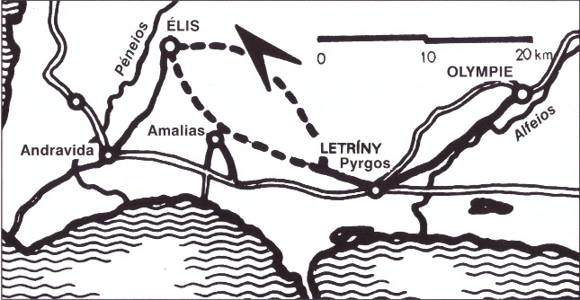

Slide 46
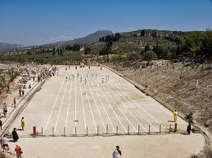
„sportovci“
dia(zóma), gymnos
příprava min 10 měsíců

Slide 47
Výpověď o dřinách a strastech olympijských závodníků na cestě k jejich cíli nám podává stoický filosof z přelomu 1. a 2. století po Kr. Epiktétos z Hierapole:
„Chceš zvítězit v olympijských hrách? Ví bůh, že i já, neboť je to čestné. Ale uvaž, co předchází i co následuje, a teprve potom se ujmi díla! Musíš dbát kázně, jíst podle přísných předpisů, zdržovat se sladkostí, cvičit se i proti své vůli v určitou hodinu, v horku, v mrazu, nesmíš pít studenou vodu ani víno, jak tě napadne, slovem, jako lékaři se musíš svěřit svému cvičiteli; potom musíš se svým soupeřem o závod kopat, leckdy si vymknout ruku a vyvrtnout kotník, hojně prachu se nalokat, leckdy se dát šlehat a po tom po všem – podlehnout! To všechno uvaž, a budeš-li mít ještě i potom chuť, věnuj se zápasnictví!“ (Epiktétos, 1972, 37).

Slide 48
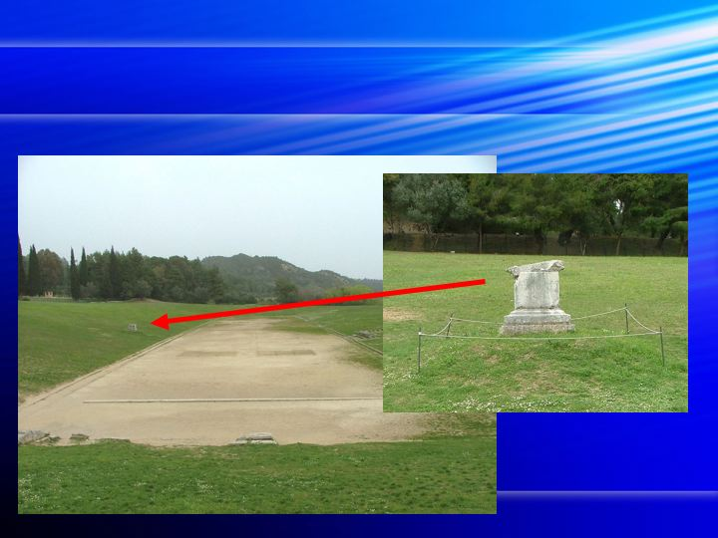
zákaz pro:
vdané ženy pod trestem smrti shozením ze strmé skály, Typaion
x Deméter
na jiné PH mohly dle vlastní vůle
otroky
cizince
vrahy
svatokrádežníky
X ἱππόδρομος

Slide 49
délka her a program
1, 2, 5 (472 BC), 7, 5 dní
program (více):
1. den:
přípravy, slavnostní průvod (πομπή, v čele ἑλλᾱνοδίκαι), slavnostní přísaha závodníků před chrámem nejvyššího z bohů Dia; později i ἀγών trubačů a hlasatelů
2. den:
soutěže dorostenců
3. den:
závody koní a vozů na ἱππόδρομος; večer oběti Pelopovi
4. den:
oslava Dia prostřednictvím slavnostního ceremoniálu
5. den:
hlavní γυμνικός ἀγών – závody v běhu, pětiboji, zápase, boxu, všeboji a běhu těžkooděnců
Závěr dne vyplňovalo slavnostní dekorování vítězů a dlouhá oslava v πρυτανεῖον, kam mohl vítěz přizvat i svého trenéra a otce

Slide 50
Disciplíny
max. 23 – 9 atletic., 7 zápasnic., 6 ἱππικόι a 1 músic.:
στάδιον, δρόμος na 1. olympijských hrách v roce 776 př. Kr.,
δίαυλος na 14. olympijských hrách v roce 724 př. Kr.,
δόλιχος na 15. olympijských hrách v roce 720 př. Kr.,
πέντᾱθλον (δρόμος, ἅλμα, δίσκος, ἄκον, πάλη) na 18. olympijských hrách v roce 708 př. Kr.,
πάλη na 18. olympijských hrách v roce 708 př. Kr.,
πυγμή čili πύξ na 23. olympijských hrách v roce 688 př. Kr.,
τέθριππον na 25. olympijských hrách v roce 680 př. Kr.,
παγκράτιον a ἵππος κέλης čili ἵπποσκελήτιον na 33. olympijských hrách v roce 648 př. Kr.,
soutěže dorostenců v některých disciplínách (δρόμος, πάλη) na 37. olympijských hrách v roce 632 př. Kr.,
πέντᾱθλον v soutěži dorostenců (hned byl ovšem zrušen) na 38. olympijských hrách v roce 628 př. Kr.,
πυγμή v soutěži dorostenců na 41. olympijských hrách v roce 616 př. Kr.,
ὁπλείτης na 65. olympijských hrách v roce 520 př. Kr.,
ἀπήνη (zrušeny na 84. hrách) na 70. olympijských hrách v roce 500 př. Kr.,
κάλπη (zrušeny na 84. hrách) na 71. olympijských hrách v roce 496 př. Kr.,
συνωρίς na 93. olympijských hrách v roce 408 př. Kr.,
κῆρυξ a σαλπιστής na 96. olympijských hrách v roce 396 př. Kr.,
τέθριππον πῶλων na 99. olympijských hrách v roce 384 př. Kr.,
πῶλων συνωρίς na 128. olympijských hrách v roce 268 př. Kr.,
πῶλων κέλης na 131. olympijských hrách v roce 256 př. Kr.,
παγκράτιον v soutěži dorostenců na 145. olympijských hrách v roce 200 př. Kr.

Slide 51
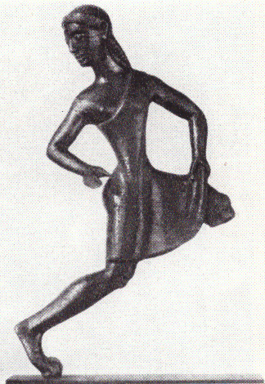
Héraie
Héřiny hry, k poctě Héry
jiné h. v Argu a na Samu
14 dní před/ po OH
závod v běhu o úřad velekněžky
3 běžecké závody dle věku
chitón nad kolena, rozp. vlasy, odhal. P rameno
věnec a maso z krávy, malba podob. do H. chrámu
Weniger a Cornford: „Slavnost se konala každého čtvrtého roku pod vrchním dohledem sdružení nazývaného ‚šestnáct žen‘, které tkaly pro Héru na počest této události slavnostní roucho. Tyto ženy tvořily též dva sbory. Jeden pro Hippodamii, druhý pro Fyskou, místní nevěstu Dionýsovu. Z toho je možno odvodit, že se tato slavnost částečně datuje již od té doby, kdy ještě neexistovala ani Héra, ani Hippodamie, nýbrž jen Fyskoa, dívka, jež ‚působila, že věci rostly‘“

Slide 52
cesta do Olympie, diváctví
drahé pro atlety i diváky
jedna z největších slavností v Ř.
4. st. BC 40 000 x Delfy (7 000)
cesta dlouhá, obtížná a nebezpečná
z Athén 5-6 dní chůze
ekecheiria – ne mír jako konec válek, piráti …
málo koní, bohatí vůz, dále i osel, mula
loď

Slide 54
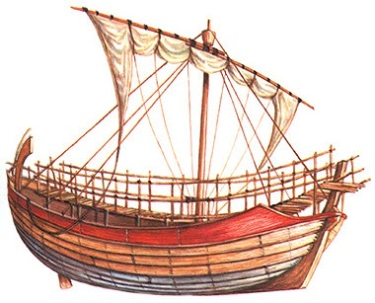
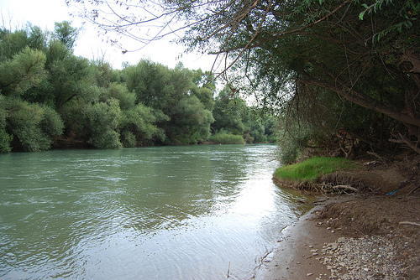
max. rychlost 5 uzlů
Fayllos – vlastní loď
nejspíše zakotvení u ústí Alfeios + chůze 1 den
později římské mapy, průvodci, …
problémy:
piráti
bouřky
cesta i týdny

Slide 55
podmínky pro atlety a diváky
horko
davy
špatné podmínky pro hygienu
déšť
hluk
krádeže
mouchy (Zeus odvratitel much)
ubytování (Leonidaion, stany, okolí)
jídlo, pití, olej
znečištění (toalety)
voda – ne tekoucí
2. st. AD Herodes Att. akvadukt
nyfaieon
římské lázně

Slide 56
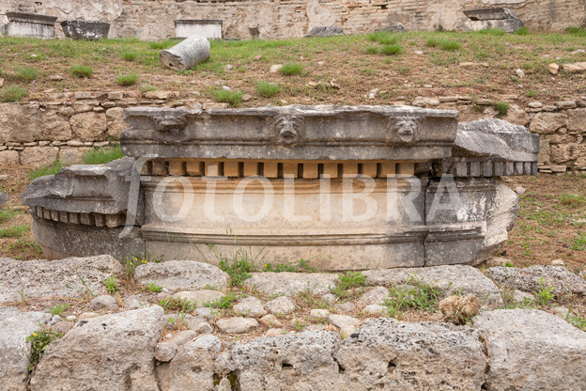

Slide 57
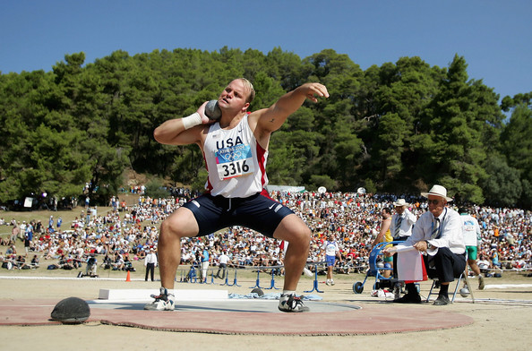
místopis
S Kronova hora
Z řeka Alfeos
Z řeka Kladeos
stadion a hippodrom
altis
okolí

Slide 58
Diův chrám, Héřin chrám, Metroón
Filippeion, Pelopion
Prytaneion, Búleutérion
Gymnasion, Palaistra, Lázně, Stadion, Hippodrom
Leonidaion, Theokoleon,
Heródova exedra, pokladnice
Sedmihlasá stoa, Jižní sloupová hala
Feidiova dílna

Slide 59
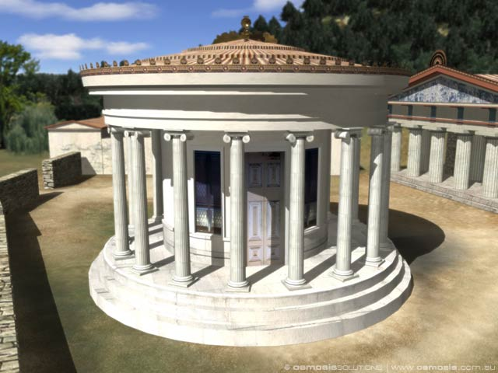

Slide 60
Thesaury
12, ne Athény, Korinth, Sparta …
1. zleva pokladnice Sikyonských,
2. Syrakúsy
3. Epidamnos
4. Byzantion
5. Sybaris
6. Kyréné
7. neví se
8. neví se
9. Selinús
10. Metapont
11. Megara
12. Gela
Búleutérion
- „rada Éliďanů“
- odvolání závodníků/ trenérů proti rozhod. ἑλλᾱνοδίκαι (pokuta, neodvol. výsl., 1x pozitivně)

Slide 61
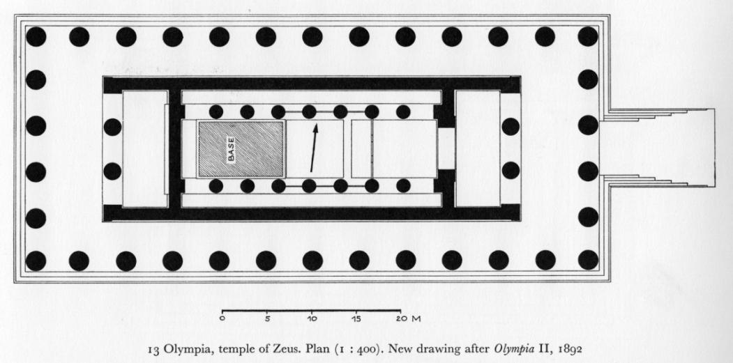
Chrám Dia Olympského
470 - 457/6 př. Kr.
Libón z Elidy
dórský řád
hexastylový peripteros - 6 x 13 sloupů
pronaos a opisthodomos dvojitý in antis
z místního lasturnatého vápence

Slide 62
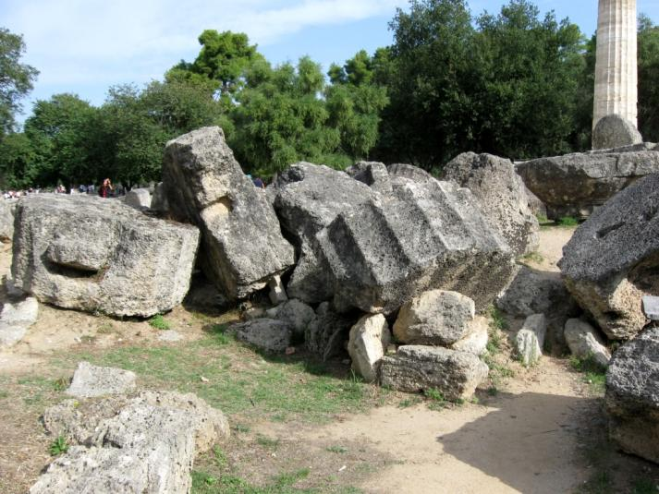
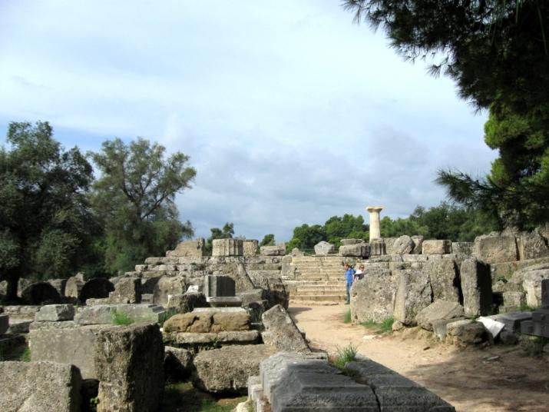
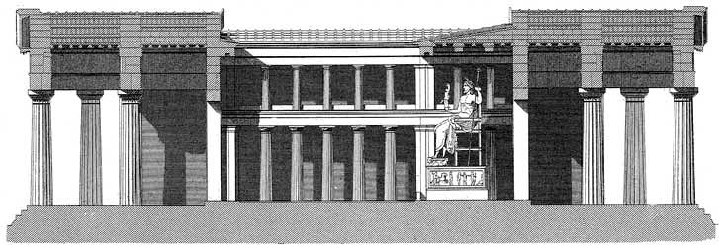

Slide 63
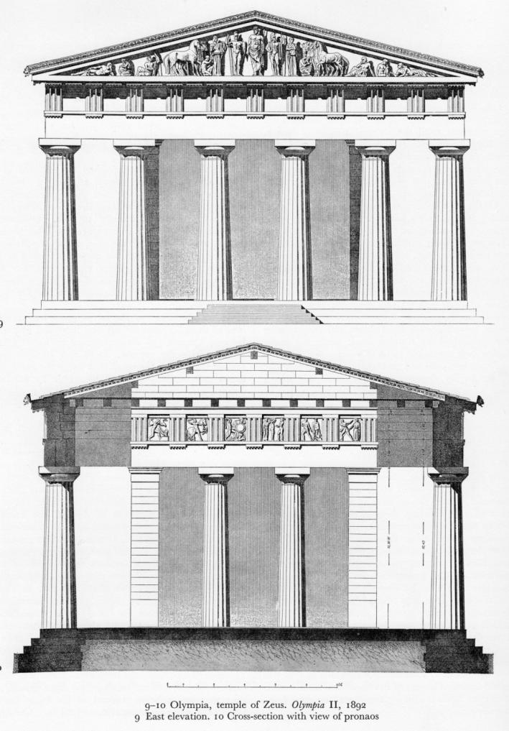
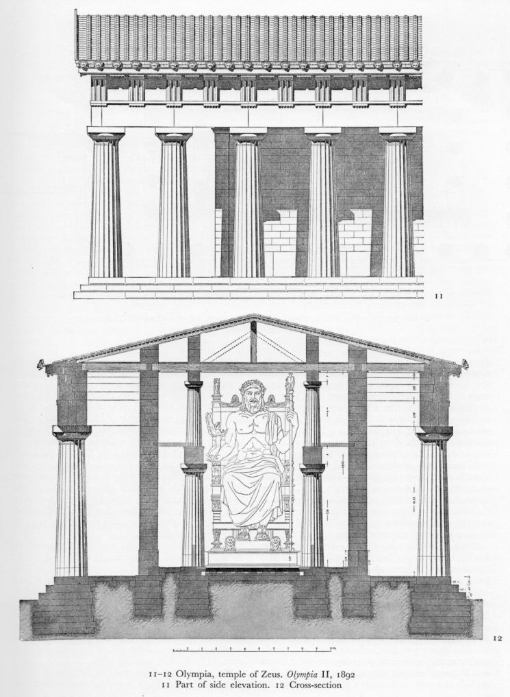

Slide 64
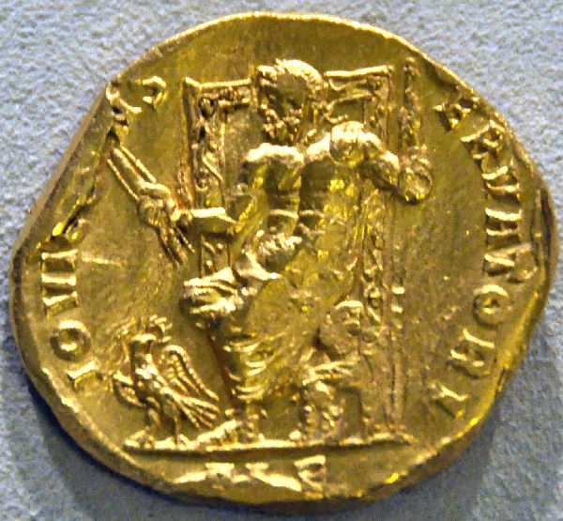
mince (Au) z Élidy

Slide 65
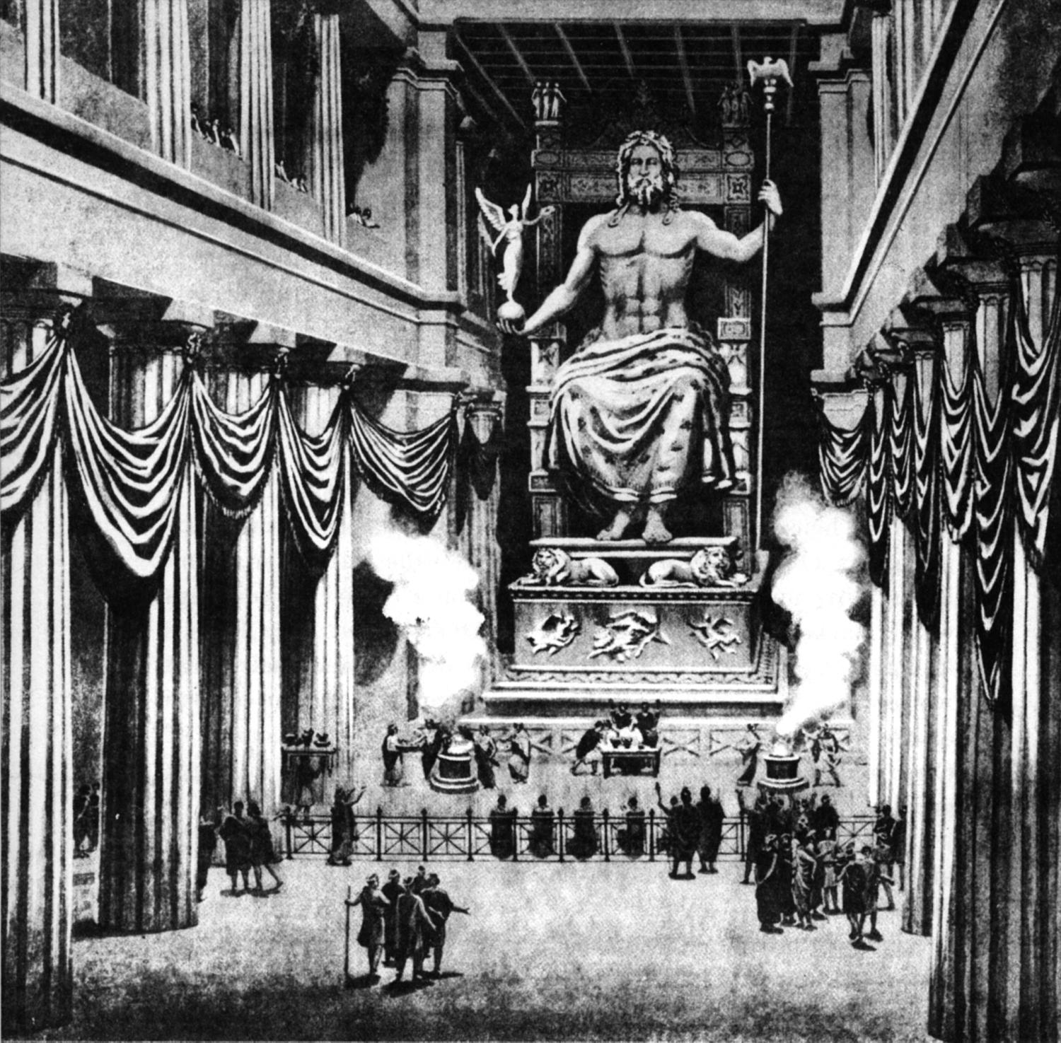
rekonstrukce sochy Dia

Slide 66
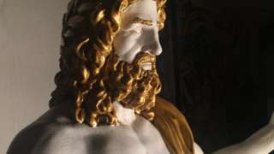
3D Printing Reconstruction (August 2016)

Slide 67
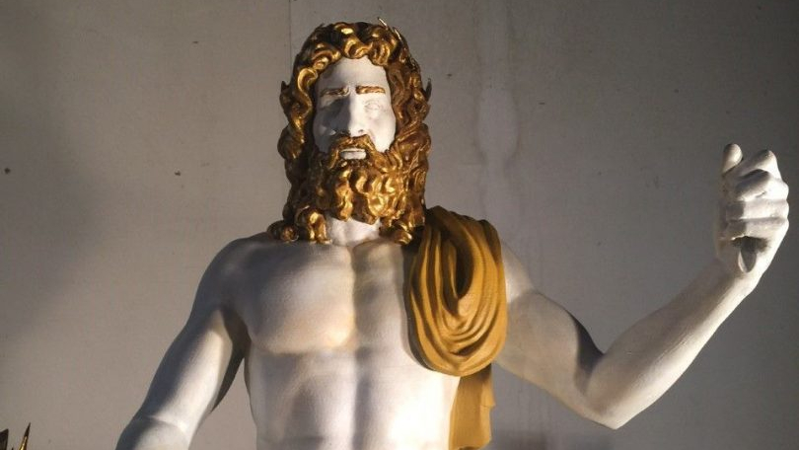
model 1.8 m tall (not 13 m)

Slide 68
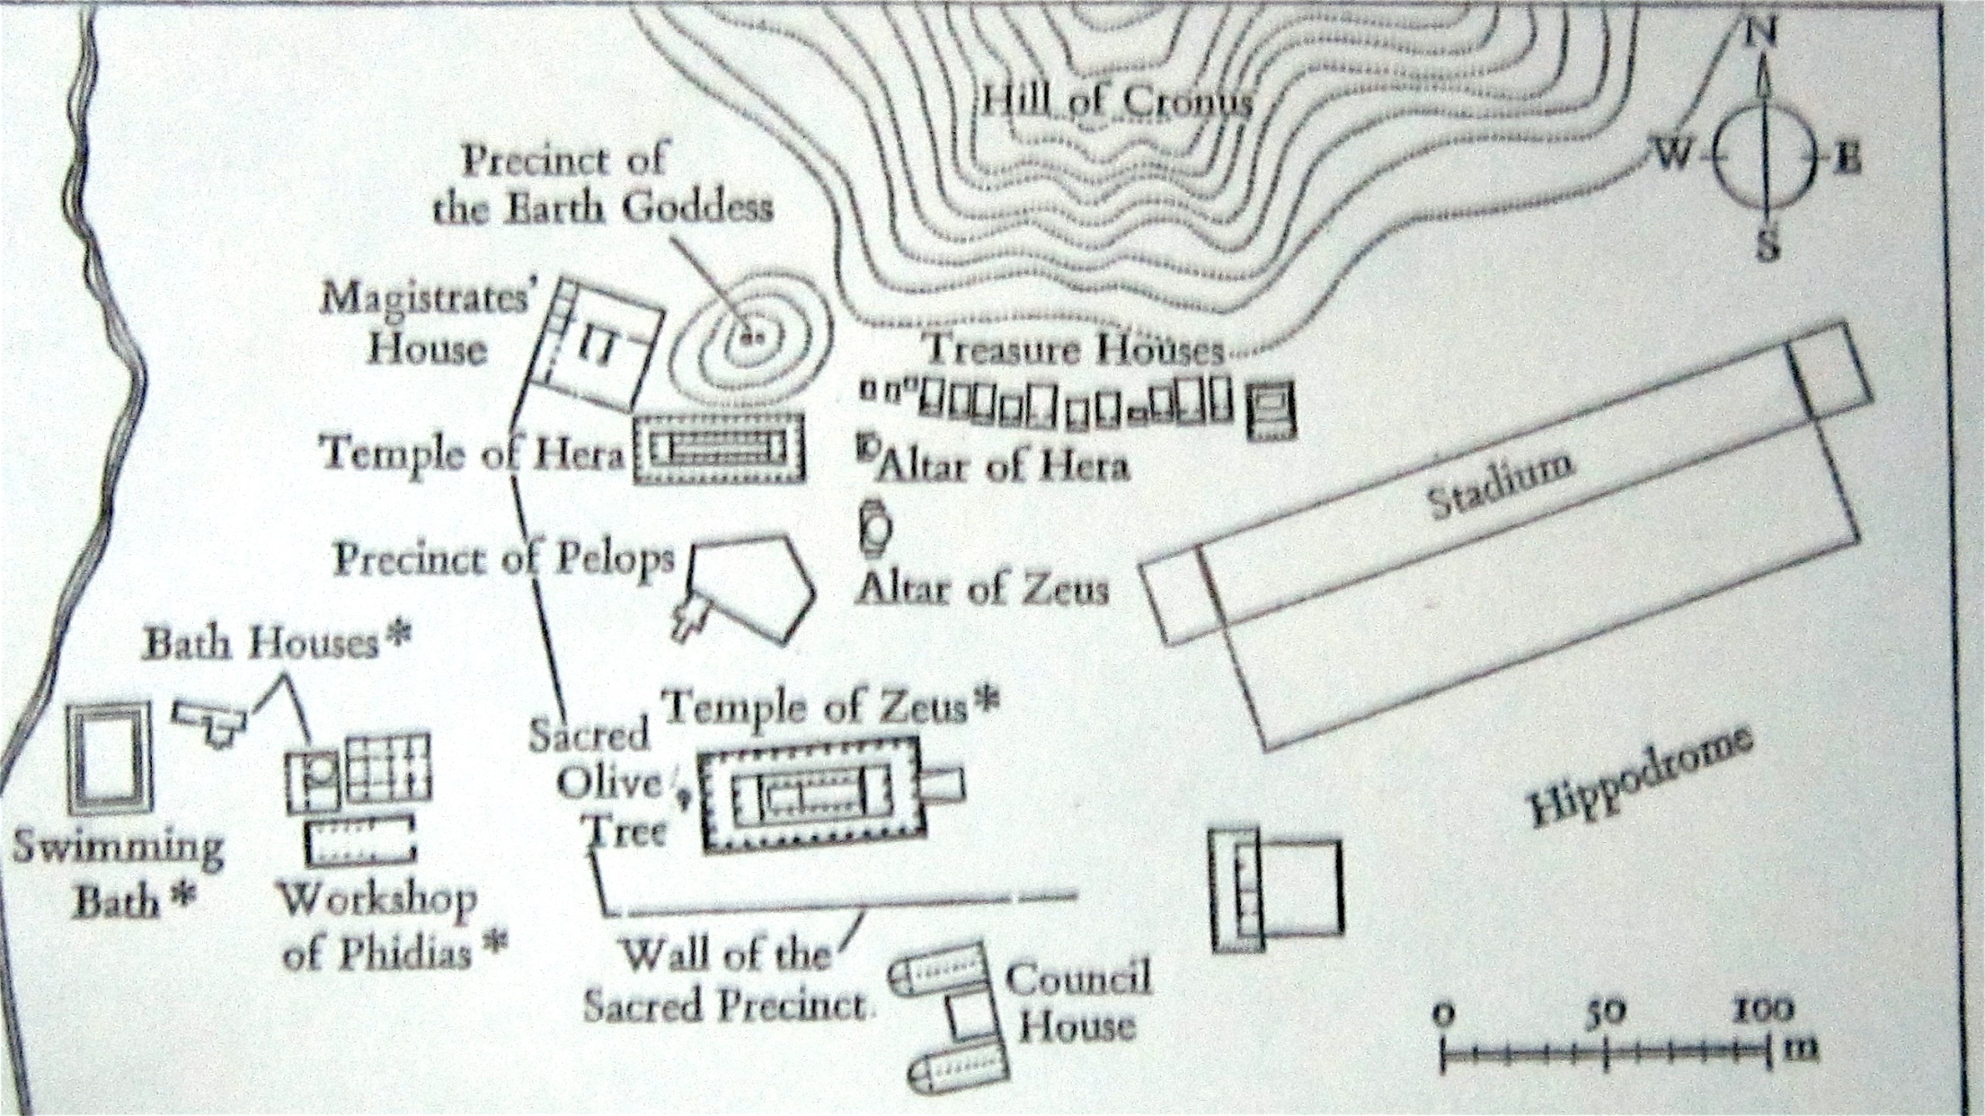
600-400 BC

Slide 69
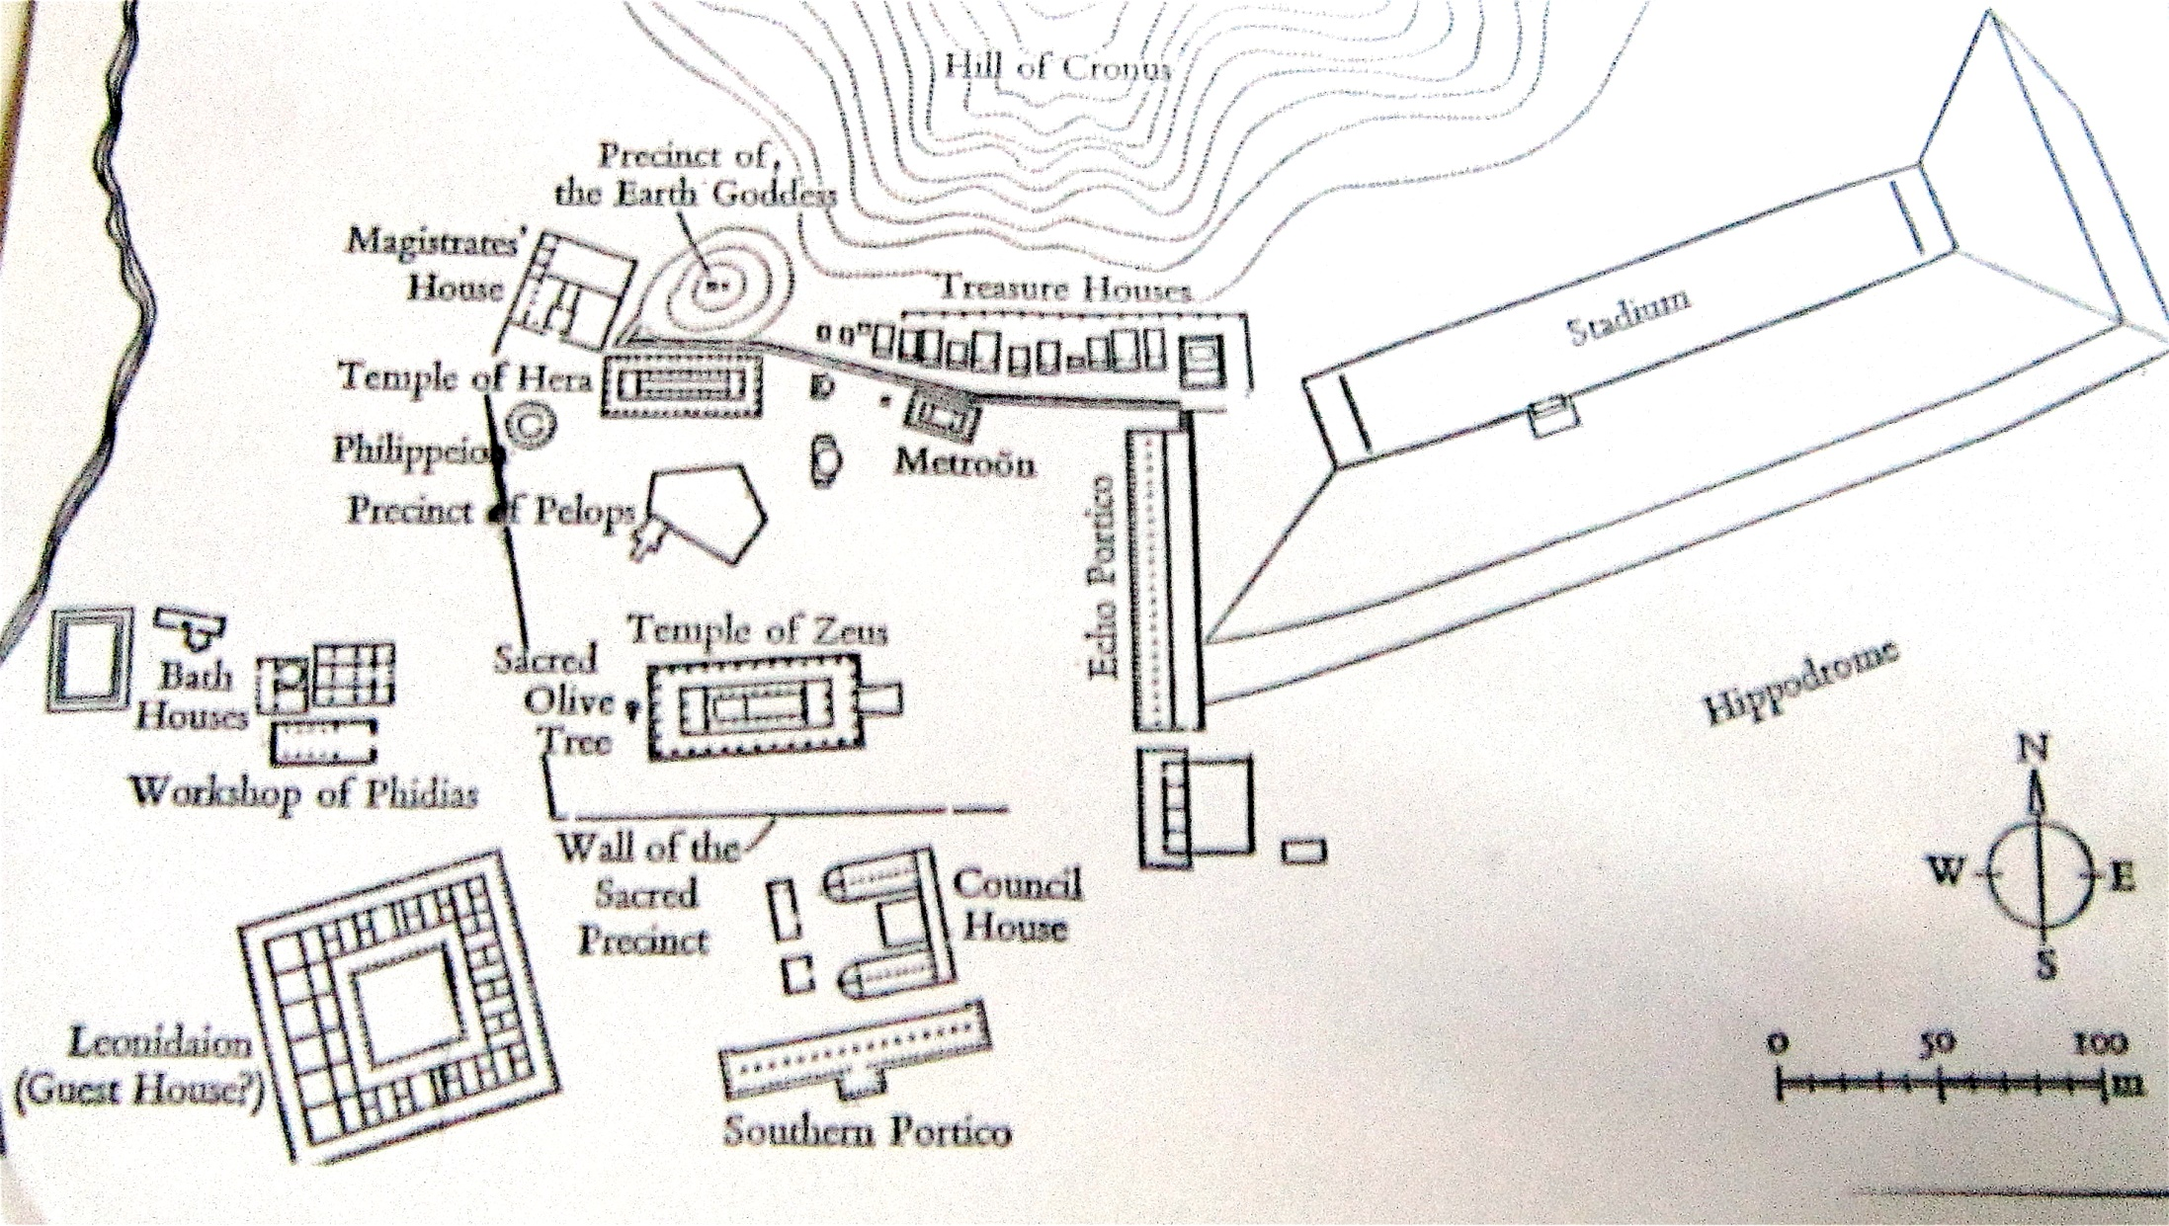
400-300 BC

Slide 70
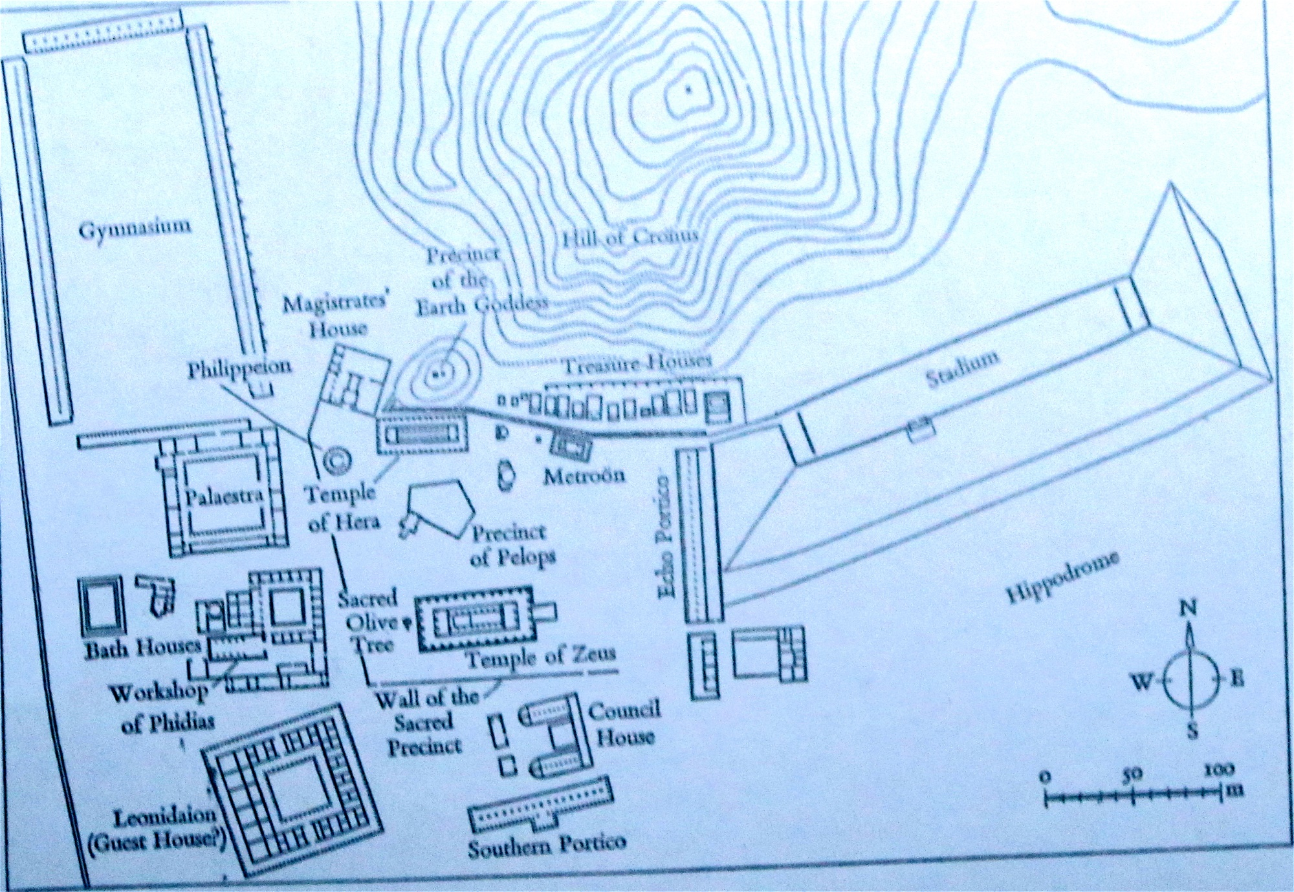
300-1 BC

Slide 71
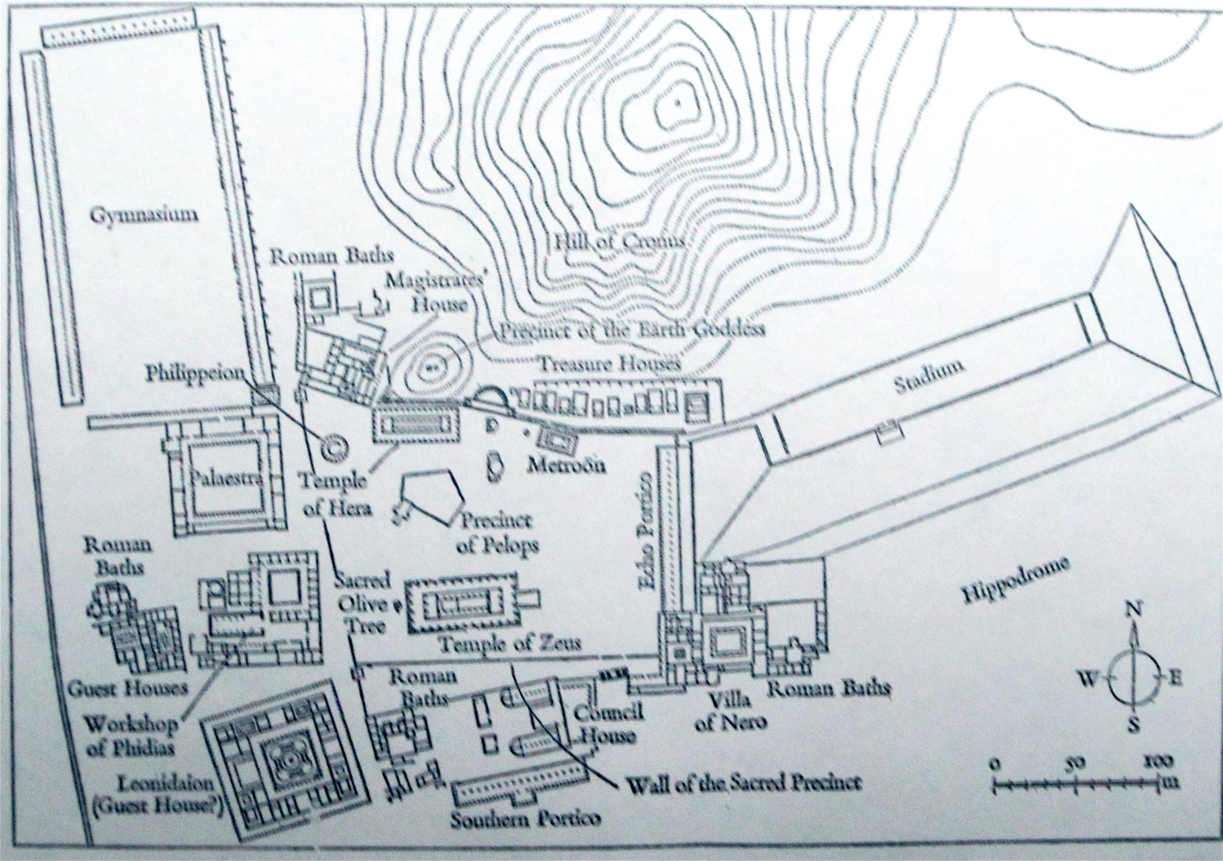
1-300 AD

Slide 72
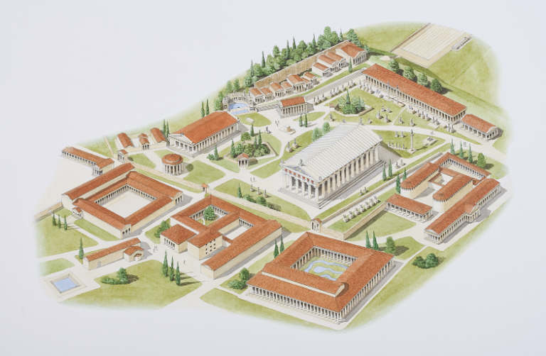

Slide 73
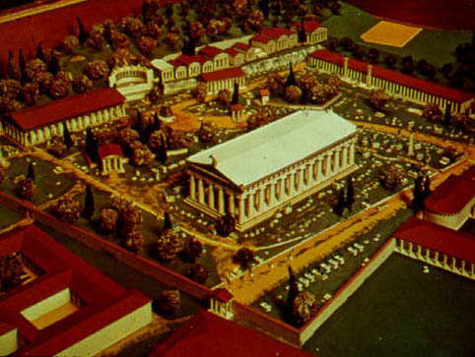

Slide 74
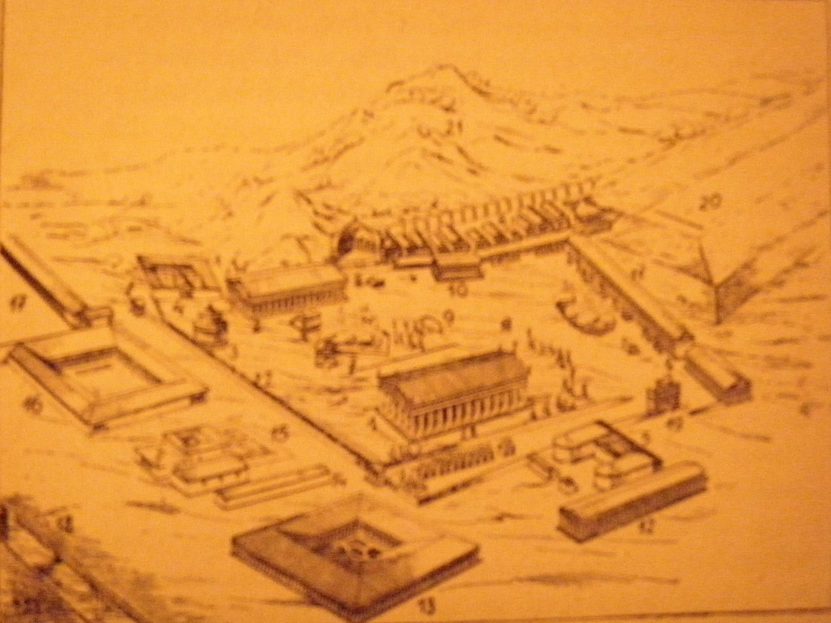

Slide 75
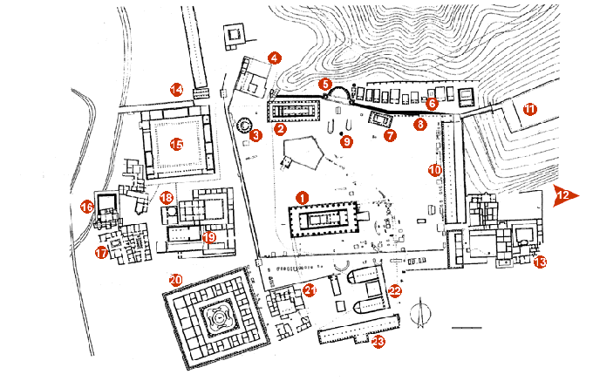

Slide 76
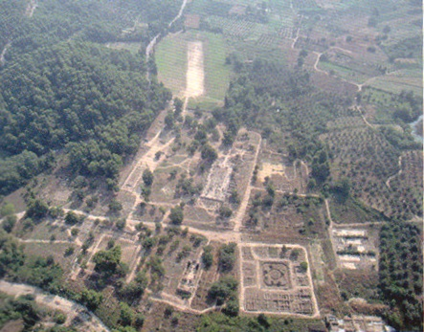

Slide 77
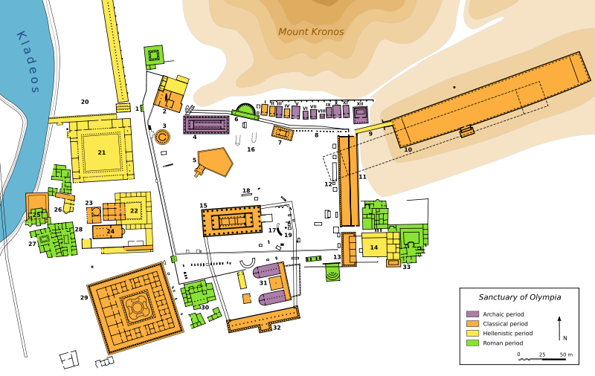

Slide 78
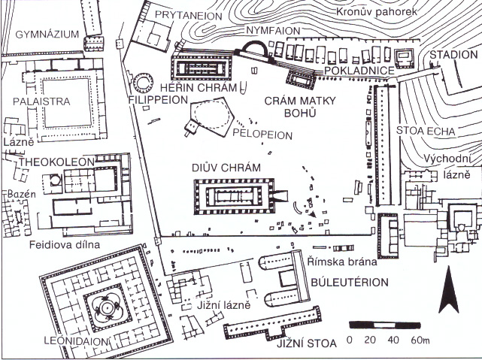

Slide 79
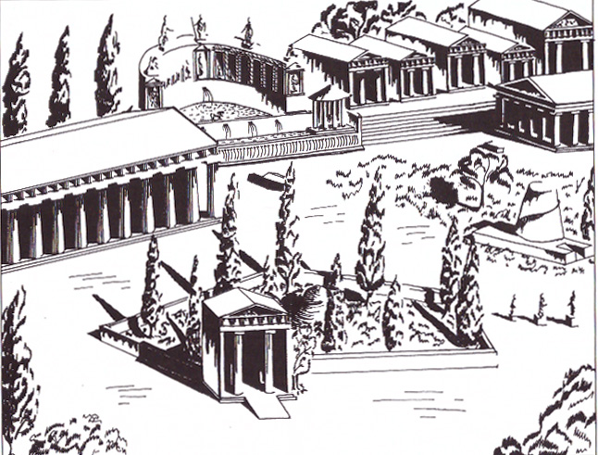
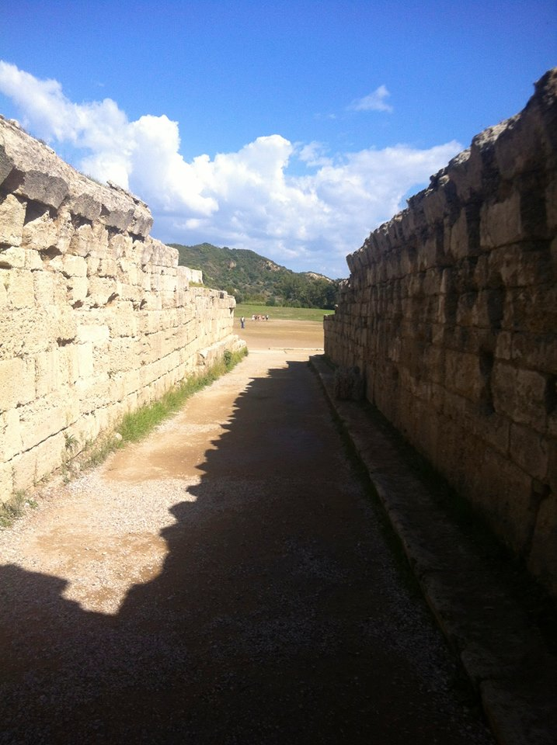
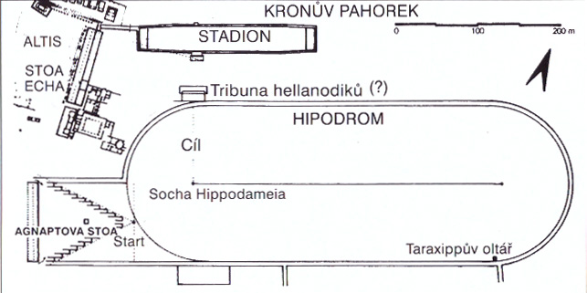

Slide 80
„Mě sem dal Ergotelés, ten slavný syn Filanorův,
v Pýthu když porazil Řeky dvakráte na dlouhý běh;
dvakrát i v Olympii, i na Isthmu, v Nemeji dvakrát.
Hímerské zdatnosti pomník navěky zůstaň zde stát!“
Nápisný verš na vítězného hímerského běžce z Olympie kolem roku 470 př. Kr. (Nejstarší řecká lyrika, 1981, 362).
„Vítězství dobyté pěstmi jde krví. Však jinoch, ač ještě
dýchal horoucím dechem, když skončil urputný boj,
připraven k těžkému pankratiu stál zase. Den jeden
Dórokleida dvakrát cenu si odnášet zřel“
(Obrázky z řeckého života, 1983, 44).
„Ze slavné Mantineie mě Kyniskos věnoval tady,
v pěstním zápase vítěz; jméno své po otci má.“
Nápisný verš na vítězného mantineiského boxera z Olympie po roce 450 př. Kr. (Nejstarší řecká lyrika, 1981, 362).
„Korkyra jest má vlast, mé jméno je Filon, syn Glaukův;
v Olympii mi dvou dobyla vínků má pěst.“
Neznámý básník 5. – 6. století (Řecká lyrika, 1954, 303).

Slide 81
„Slyš, mocná Aglaio, slyš i, zpěvná Eufrosyno, vy děti největšího
boha, slyš, Thalie, ty královno zpěvu,
pohleď na průvod! Kráčí lehce provázen štěstím. Thalie,
přicházím zazpívat. Slyš můj zpěv, nadšený lýdský zpěv
na počest hrdiny! Minyjská zem
dobyla vítězství, za něž vděčí jen tobě.
Échó, pospěš k Persefoně, v ten černý dům,
dones jim velikou zvěst! A až spatříš otce, tam, v království snů
a smrti, sděl mu, prosím tě, sděl, že jeho mladý syn
si ověnčil své kadeře
peruťmi vzácné výhry v údolí slavné Olympie.“
Část zpěvu Mladému Ásópichovi orchomenskému, vítězi v běhu (Pindaros, 2002, 163).
„Při toku Alfeia kdysi nám naznačil Pelasgan, boxer,
rukama onen postoj, zápasy Pollux v němž veď,
poté, když vítězem vyhlášen byl; však ty, otče Die,
slávu své Arkadii znovu zas přeskvělou dej!
Tou nyní Filippa pocti, jenž čtveřici mladistvých borců
z ostrovů porazil tak, že vedl poctivý boj“
(Obrázky z řeckého života, 1983, 36).

Slide 82
„Někdy chceme, aby vál chladivý vítr,
někdy potřebujeme nebeský déšť,
jenž je synem mraků a mlh.
Ale ten, kdo vyhrál závod, dostává za velký výkon
píseň, sladkou jako med,
ve které je počátek a záruka slávy a cti.
Takovými zpěvy se s oblibou slaví
olympijský vítěz. A takový zpěv
chtějí nyní zpívat mé rty.
Ale nadání je květ, jenž vyrůstá z milosti boží.
Poslyš, Hágésidáme,
synu Archestratův, zlatá oliva zdobí tvou skráň
slavnostním věncem a já chci zapět sladký
chvalozpěv na počest tvého
vítězného pěstního boje a chci
oslavit tvůj původ! Pojďte do vlasti
vítězného zápasníka! Věřte mi,
Múzy, že tam bydlí lid
laskavý k hostům a milující krásu, statečný
v boji a moudrý. Ani plavá
liška, ani řvoucí lev nezmění svou přirozenost.“
Olympijská epiníkia na vítěze v boxu mladého Hágésidáma z Lokrů (Pindaros, 2002, 137-139).

Slide 83
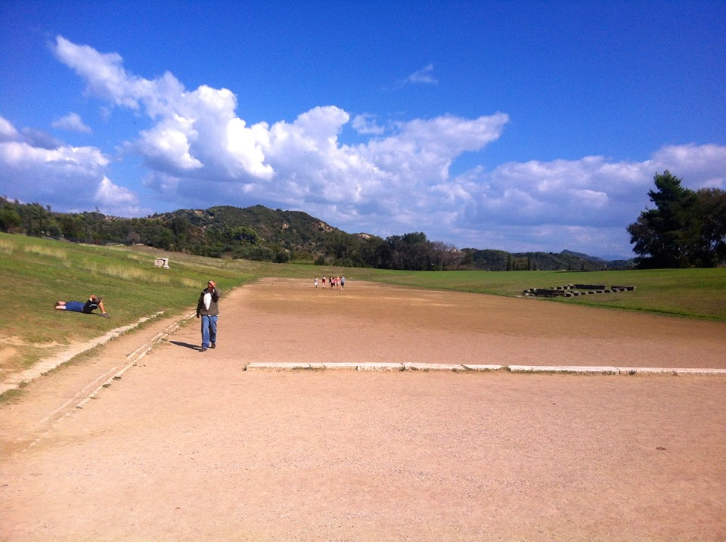
„Na obraz Theognetův zde pohleď, jenž mistrně křížkem
při olympijských hrách zvítězil, mladý to hoch.
Krásný na pohled jest, a borec je právě tak krásný:
ozdobil vítězným vínkem udatné předky a vlast.“
Neznámý básník 5. – 6. století (Řecká lyrika, 1954, 304).
https://www.youtube.com/watch?v=ht1j4_qV6js
https://www.youtube.com/watch?v=5u5T-FOW8_8

Slide 84
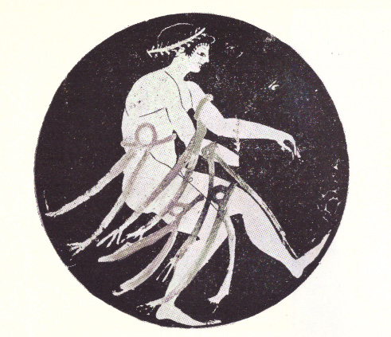
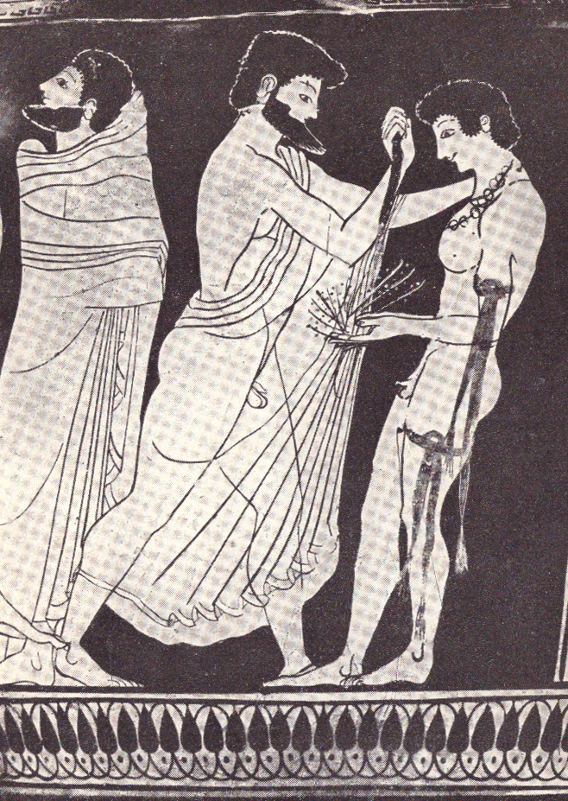

Slide 86
hry/ rok | 480 BC | 479 BC | 478 BC | 477 BC | 476 BC | 475 BC | 474 BC | 473 BC | 472 BC
olympijské hry | OH |  |  |  | OH |  |  |  | OH
pýthijské hry |  |  | PH |  |  |  | PH
nemejské hry | NH |  | NH |  | NH |  | NH |  | NH
isthmijské hry |  | IH |  | IH |  | IH |  | IH
Malé/ Velké Panathén. | MP | MP | VP | MP | MP | MP | VP | MP | MP

Slide 87
Rok 1 | Isthmijské hry | duben – květen
 | Olympijské hry | konec července – začátek srpna
Rok 2 | Nemejské hry | září
Rok 3 | Isthmijské hry | duben – květen
 | Pýthijské hry | srpen – září
Rok 4 | Nemejské hry | září

Slide 88
Name of the games | OLYMPIA | PYTHIA | ISTHMIA | NEMEA
Protector God | Zeus | Apollo | Poseidon | Zeus
Frequency | Every 4 years | Every 4 years | Every 2 years | Every 2 years
Kind of games | Nude events Equestrian events | Nude events Equestrian events Music competitions Drama competitions | Nude events Equestrian events Music competitions | Nude events Equestrian events Music competitions
Categories of Athletes | Men Boys | Men Boys | Men Adolescents Boys | Men Adolescents Boys
Prize | Wreath of olive tree | Wreath of laurel | Wreath of Pine (then dry celery, later on pine again) | Wreath of fresh celery
The venue of the games | Olympia | Delphi | Isthmia | Nemea Argos

Slide 89
Athény

Slide 90
Panathénajské hry
„ svátek celých Athén“
k poctě Athény
červenec
Kekrop – vznik
každý rok Malé Panathénaje a 1x za 4 roky Velké Panathénaje (i „sportovní“ soutěže)
rozšíření Peisistratos, Periklés
athlotheti – olej, slavnosti na starost, odměny
vrcholem: pompé po Panathén. cestě na agoru a dále na Akropoli k chr. Athény (peplos, vybrané Athéňanky od 7 do 11 let asi 9 měsíců)

Slide 91
Disciplíny
6 dorosteneckých a 9 mužských disciplín:
závod v běhu se zapálenými pochodněmi
závody koní a vozů
soutěž lodí v přístavu
fyl v kráse a statečnosti jejich mužů
družin ve válečném tanci
jednotlivců v síle a obratnosti
rhapsódů v přednesu básní (Iliada, Odyssea)
hra na flétnu
hra na kitharu (lyra)
zpěv
hra na αὐλός (píšťala) a δίαυλος (dvojitá píšťala)

Slide 92
Dělení
část jen pro Athéňany
soutěže družstev z fýl:
hody oštěpů na koni, předstírané bitvy pěchoty a jízdy, ἀποβάτης, πυρρίχαι tance, εὐανδρίᾱ, závody triér,
dva noční (bezměsíčné) štafetové běhy s pochodněmi 1. z Peiraiea k Akropoli o délce 38 στάδια a 2. z Prométheova oltáře v Akademii k oltáři Athény na Akropoli po Panathénajské cestě o délce 13,5 στάδια
pro všechny „sportovce“ Řecka
obvyklé soutěže (běh, zápas, pankration, pětiboj, jezdecké soutěže)
běh: sprint (1 στάδιον), hippios (5 στάδια), dálkový běh (22 στάδια), ὁπλείτης (běh ve zbroji)

Slide 93
odměny
hudební závody: peníze a zlato
εὐανδρίᾱ: štíty, vůl, 100 δραχμαι
noční štafetové závody družstev s pochodněmi: 100 δραχμαι pro družstvo
ἱππικόι a γυμνικόι závody: věnec a olivový olej v amfoře z černé figury (Ath. + discipl.)
dvojspřeží vozů: 140 amfor oleje
běh: 50 (druzí 10)
pankration: 40 (druzí 8)
ostatní (pětibojaři, zápasníci, boxeři): 30 (druzí 6)
1 amfora 38,9 litrů, vítěz v běhu asi 1945 litrů oleje; při ceně $5 na litr by hodnota ceny pro vítěze (amfora a olivový olej) činila kolem $10 000. Celková cena pro všechny oceněné pak snad přesáhla půl milionů dolarů

Slide 95
daně, povinnosti v Athénách
leiturgie
daň, platili ti, kteří měli majetek alespoň tři talenty (78,6 kg stříbra)
z nich hry, organizace a ceny
hestiasis
hoštění členů vlastní fýly během slavností
lampadarchie
finančně zabezpečit pochodňový závod
architheorie
nejnákladnější daň, stát přispíval jen málo
vypravení a vedení poselstva k jiným hrám
γυμνασιαρχίαι (čestné povinnosti)
svěřované těm nejbohatším
pečovat o γυμνάσια a ἀθλεται (olej, strava, služebnictvo, …)

Slide 96
Théby
Hérakleie, Iolaeie
hry Dia Krále
po vítězství nad Sparťany v roce 371 BC
„K žádnému života cíli se nedojde z rozvahy lidí,
Osud se objeví vždy mocnějším naděje vší.
Osud přivedl nazmar též Tímokla Asópichova,
dříve než vykonal činy důstojné velkosti vloh.
O hrách Dia Krále a v závodech Hérakleových
třikráte zvítěziv koněm, oslavil rodný svůj dům.
Polykleitos vytvořil“
Nejspíše původní thébské hry, jejichž bohem byl Hérakles.

Slide 97
Další hry
Athény (Boédromie)
Marathón (Hérakleie)
Argos (Hérakleie, Héraie, Hékatombaíe, Sthénie)
Megara (Pýthaee, Alkathoe, Dioklee)
Eleusína (hry k poctění Démétér)
Sikyón (hry Pýthia)
Samos (Hérakleie)
Rhodos (Tlépolemia, Halieia)
Délos (Délie, Apollónie)
Lesbos (Dionýsie, Apollónie)
Naxu (Apollónie)
Chios (Apollónie)
Pergamon (Hallótie Níkéforie)
Kleitoros (Koriasie, Koreie)

Slide 98
Kou (Pýthie)
Teu (Antesthésie)
Arkádie (Lykaie)
Epidauros (Asklépieie)
Orópos v Boiótii (Minyeie, Amfiaraie)
Dodóna (Naie)
Thespie (Erótidie)
Tegea (Aleaie)
Korint (Eukleie, Hellótie)
Plataje (Eleuterie)
Lebadeia v Boiótii (Basileie, Trofónie)
Aigína (Delfínie, Aiakie, Hérae, Hydroforie)
Peiraeius v Athénách (Dionýsie)
Sparta (pro dívky Dionýsie, dále Karneie, Leonidaie, Úranie)
Eleusína (Dionýsie)
Salamína (Aianteie)

Slide 99
Pelléna (Díie, Héramaie, Theoxenie)
Tanagra (Hermie)
Koroneia (Pamboiótie, všeboiótské hry)
Euboia (Artemisie, Basileie, Geraistie)
Thésalie (Prótesilaie, Eleutherie)
Amykly (Hyakinthie)
Milétos (Didymeie)
Byzantion (Bosporeie)
Kydonia na Krétě (Hesmaie)
Dafné v Antiochii (Dafnéie)
hry v Lúsách, Efesu, Smyrně, Puteole, Makedonii, Kyréně, Sicílii aj.
Svaz iónských měst pořádal Panjónie a Triopie
hry zakl. i Alexandr Veliký a diadochové: Démétrie, Eumenie, Alexandreie, Ptolemaie, Seleukeie, Filataireie, Attaleie, …

